Slide 1

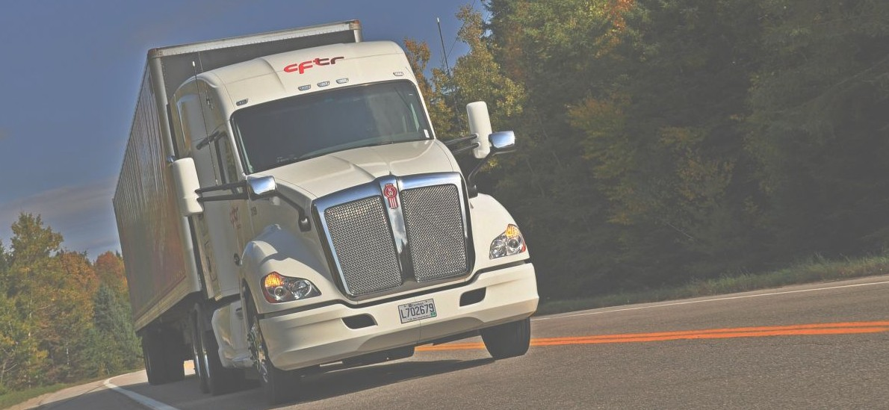

FORMATION APPRENTI CLASSE 1
Commission scolaire de la Rivière-du-Nord
CHAPITRE 12
Ronde de sécurité du véhicule Volet Mécanique
Pages 367 à 432 du CVL

Slide 2
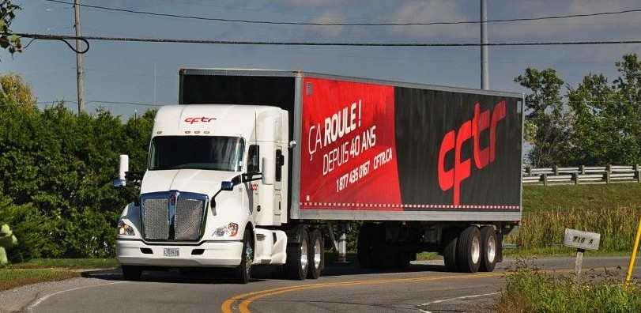
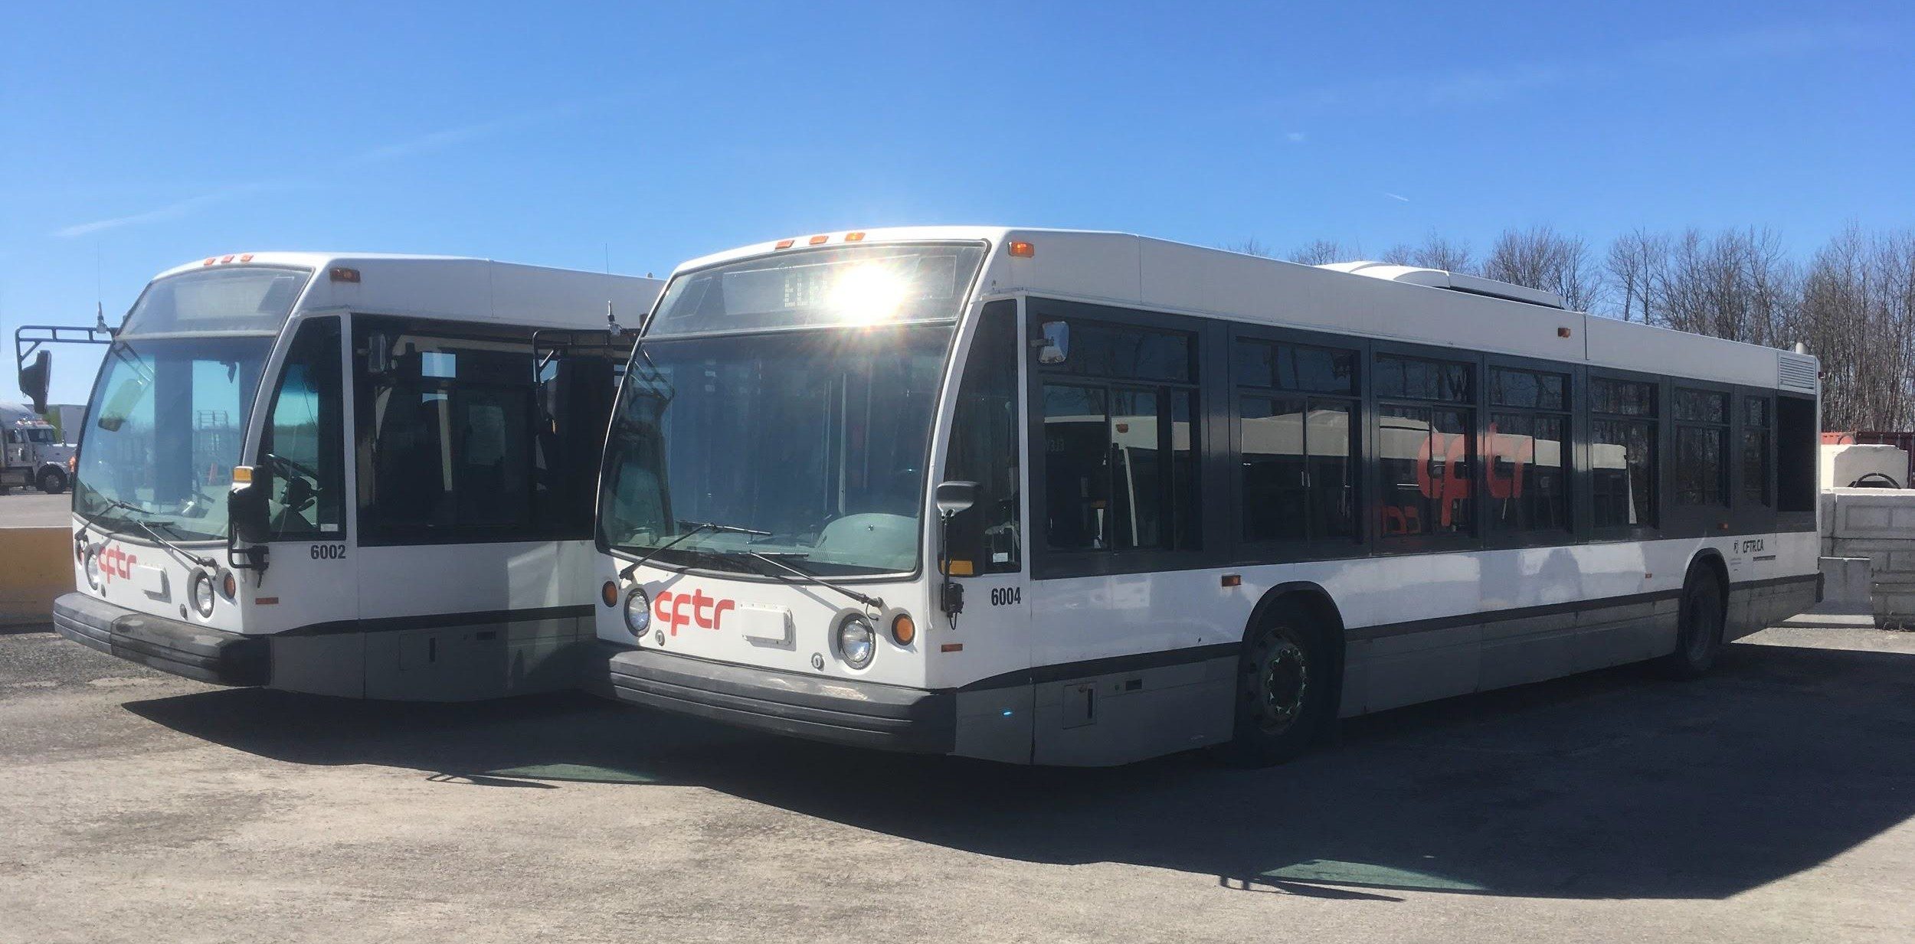
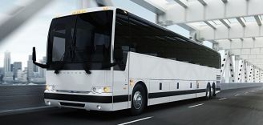
LISTES DE DÉFECTUOSITÉS
Liste 1 – Véhicule lourd
Cette liste s’applique aux véhicules lourds, excluant les autobus, les minibus ou les autocars.
Liste 2 – Autobus
Cette liste s’applique aux autobus (autre qu’un autocar), aux minibus ainsi qu’à toute remorque tirée par un autobus, un minibus ou un autocar.
Liste 3 – Autocar
Cette liste s’applique à un autocar. Toute remorque que tire l’autocar doit faire l’objet d’une inspection conformément à la liste 2.
Conduire un véhicule lourd 358

Slide 3



Pour bien différencier les défectuosités mineures et majeures ou une infraction:
Le code numérique (par exemple 1.1) correspond à une défectuosité mineure;
Le code alphanumérique (par exemple 1.A) correspond à une défectuosité majeure;
La notification: Infraction.

Slide 4
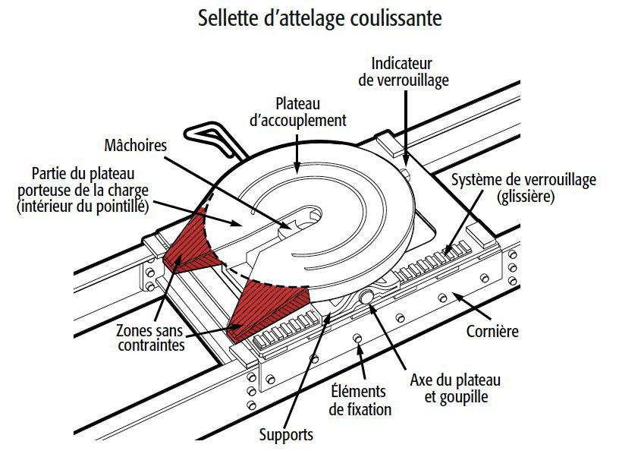
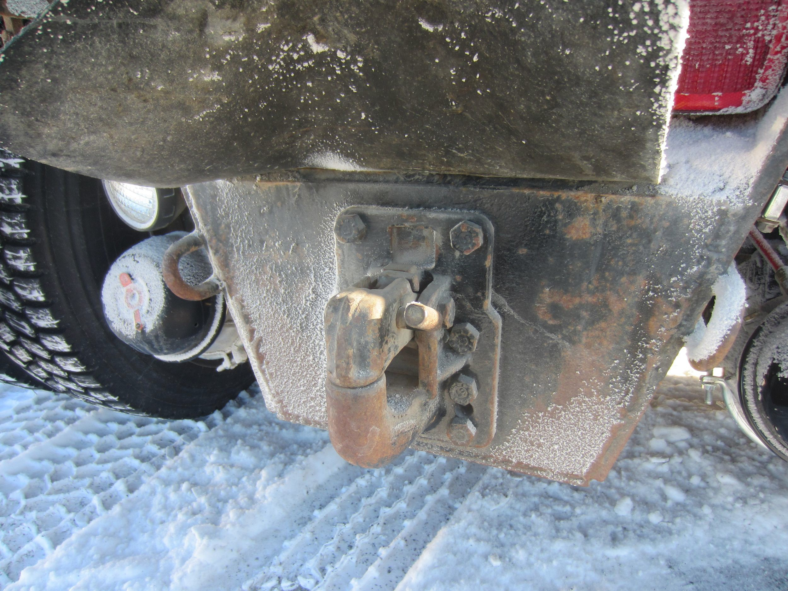
1. Attelage
Défectuosités mineures:
1.1
Lorsque le véhicule n’est pas accouplé, un ou des éléments de fixation de la sellette sont manquants, cassés ou desserrés.
Conduire un véhicule lourd 369
1.2
Une attache de sûreté ou un raccord est manquant, détérioré* ou mal fixé.
Conduire un véhicule lourd 376

Slide 5
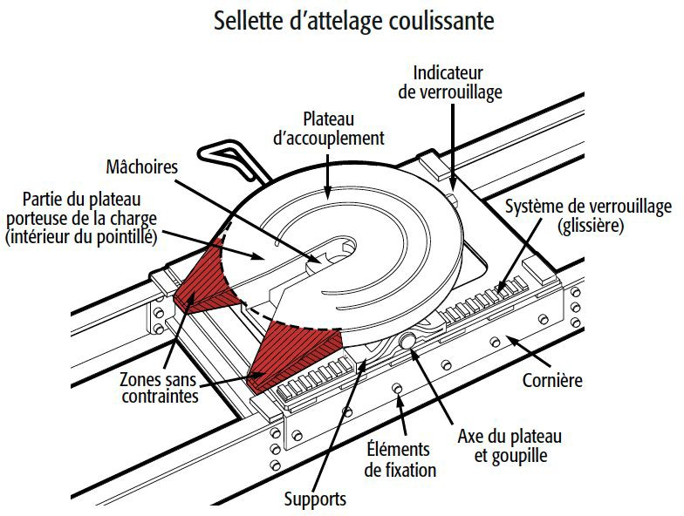
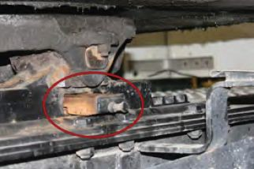
1. Attelage
Défectuosités majeures:
*Pour un meilleur suivi, les défectuosités ont été placées par ordre de pages et non par ordre alphabétique ou numérique.*
1.B
Lorsque le véhicule est accouplé, il y a un déplacement entre un élément d’assemblage de la sellette d’attelage (cornière) et le châssis
du véhicule.
Conduire un véhicule lourd 369
1.C
Lorsque le véhicule est accouplé, plus de 20 % des éléments de fixation de la sellette au cadre de châssis du tracteur sont manquants, cassés ou desserrés sur un élément d’ancrage.
Conduire un véhicule lourd 369
1.D
Lorsque le véhicule est accouplé, 25 % ou plus des goupilles de blocage d’une sellette d’attelage coulissante sont manquantes ou inopérante.
Conduire un véhicule lourd 370

Slide 6
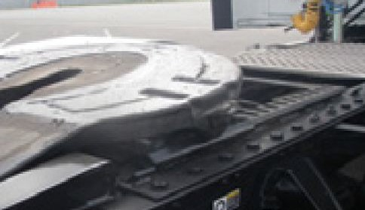
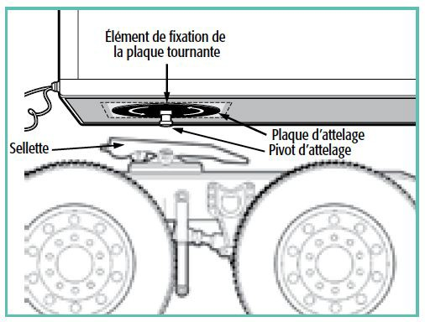
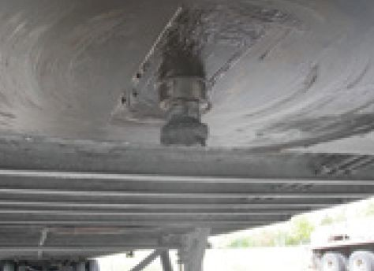
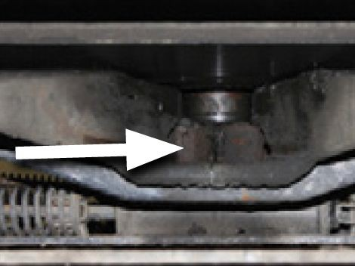
1. Attelage
Défectuosités majeures:
*Pour un meilleur suivi, les défectuosités ont été placées par ordre de pages et non par ordre alphabétique ou numérique.*
1.F
Lorsque le véhicule est accouplé, un élément de la sellette d’attelage est fissuré, déformé ou détérioré* au point qu’il y a risque de rupture ou de séparation de l’ensemble de véhicules.
* Par exemple, cassé ou usé.
Conduire un véhicule lourd 370
1.A
La plaque d’attelage ou le pivot d’attelage est déformé de façon à nuire à l’attelage, fissuré ou mal fixé.
Conduire un véhicule lourd 371
1.E
Lorsque le véhicule est accouplé, les mâchoires ne sont pas complètement fermées derrière le pivot d’attelage.
Conduire un véhicule lourd 372

Slide 7
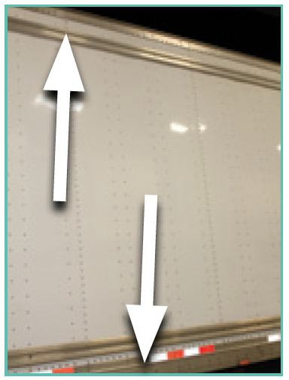
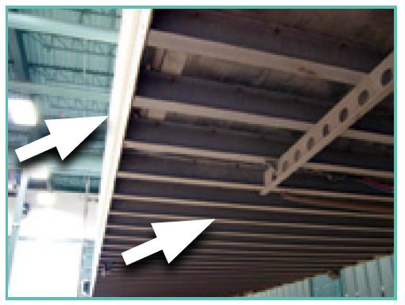
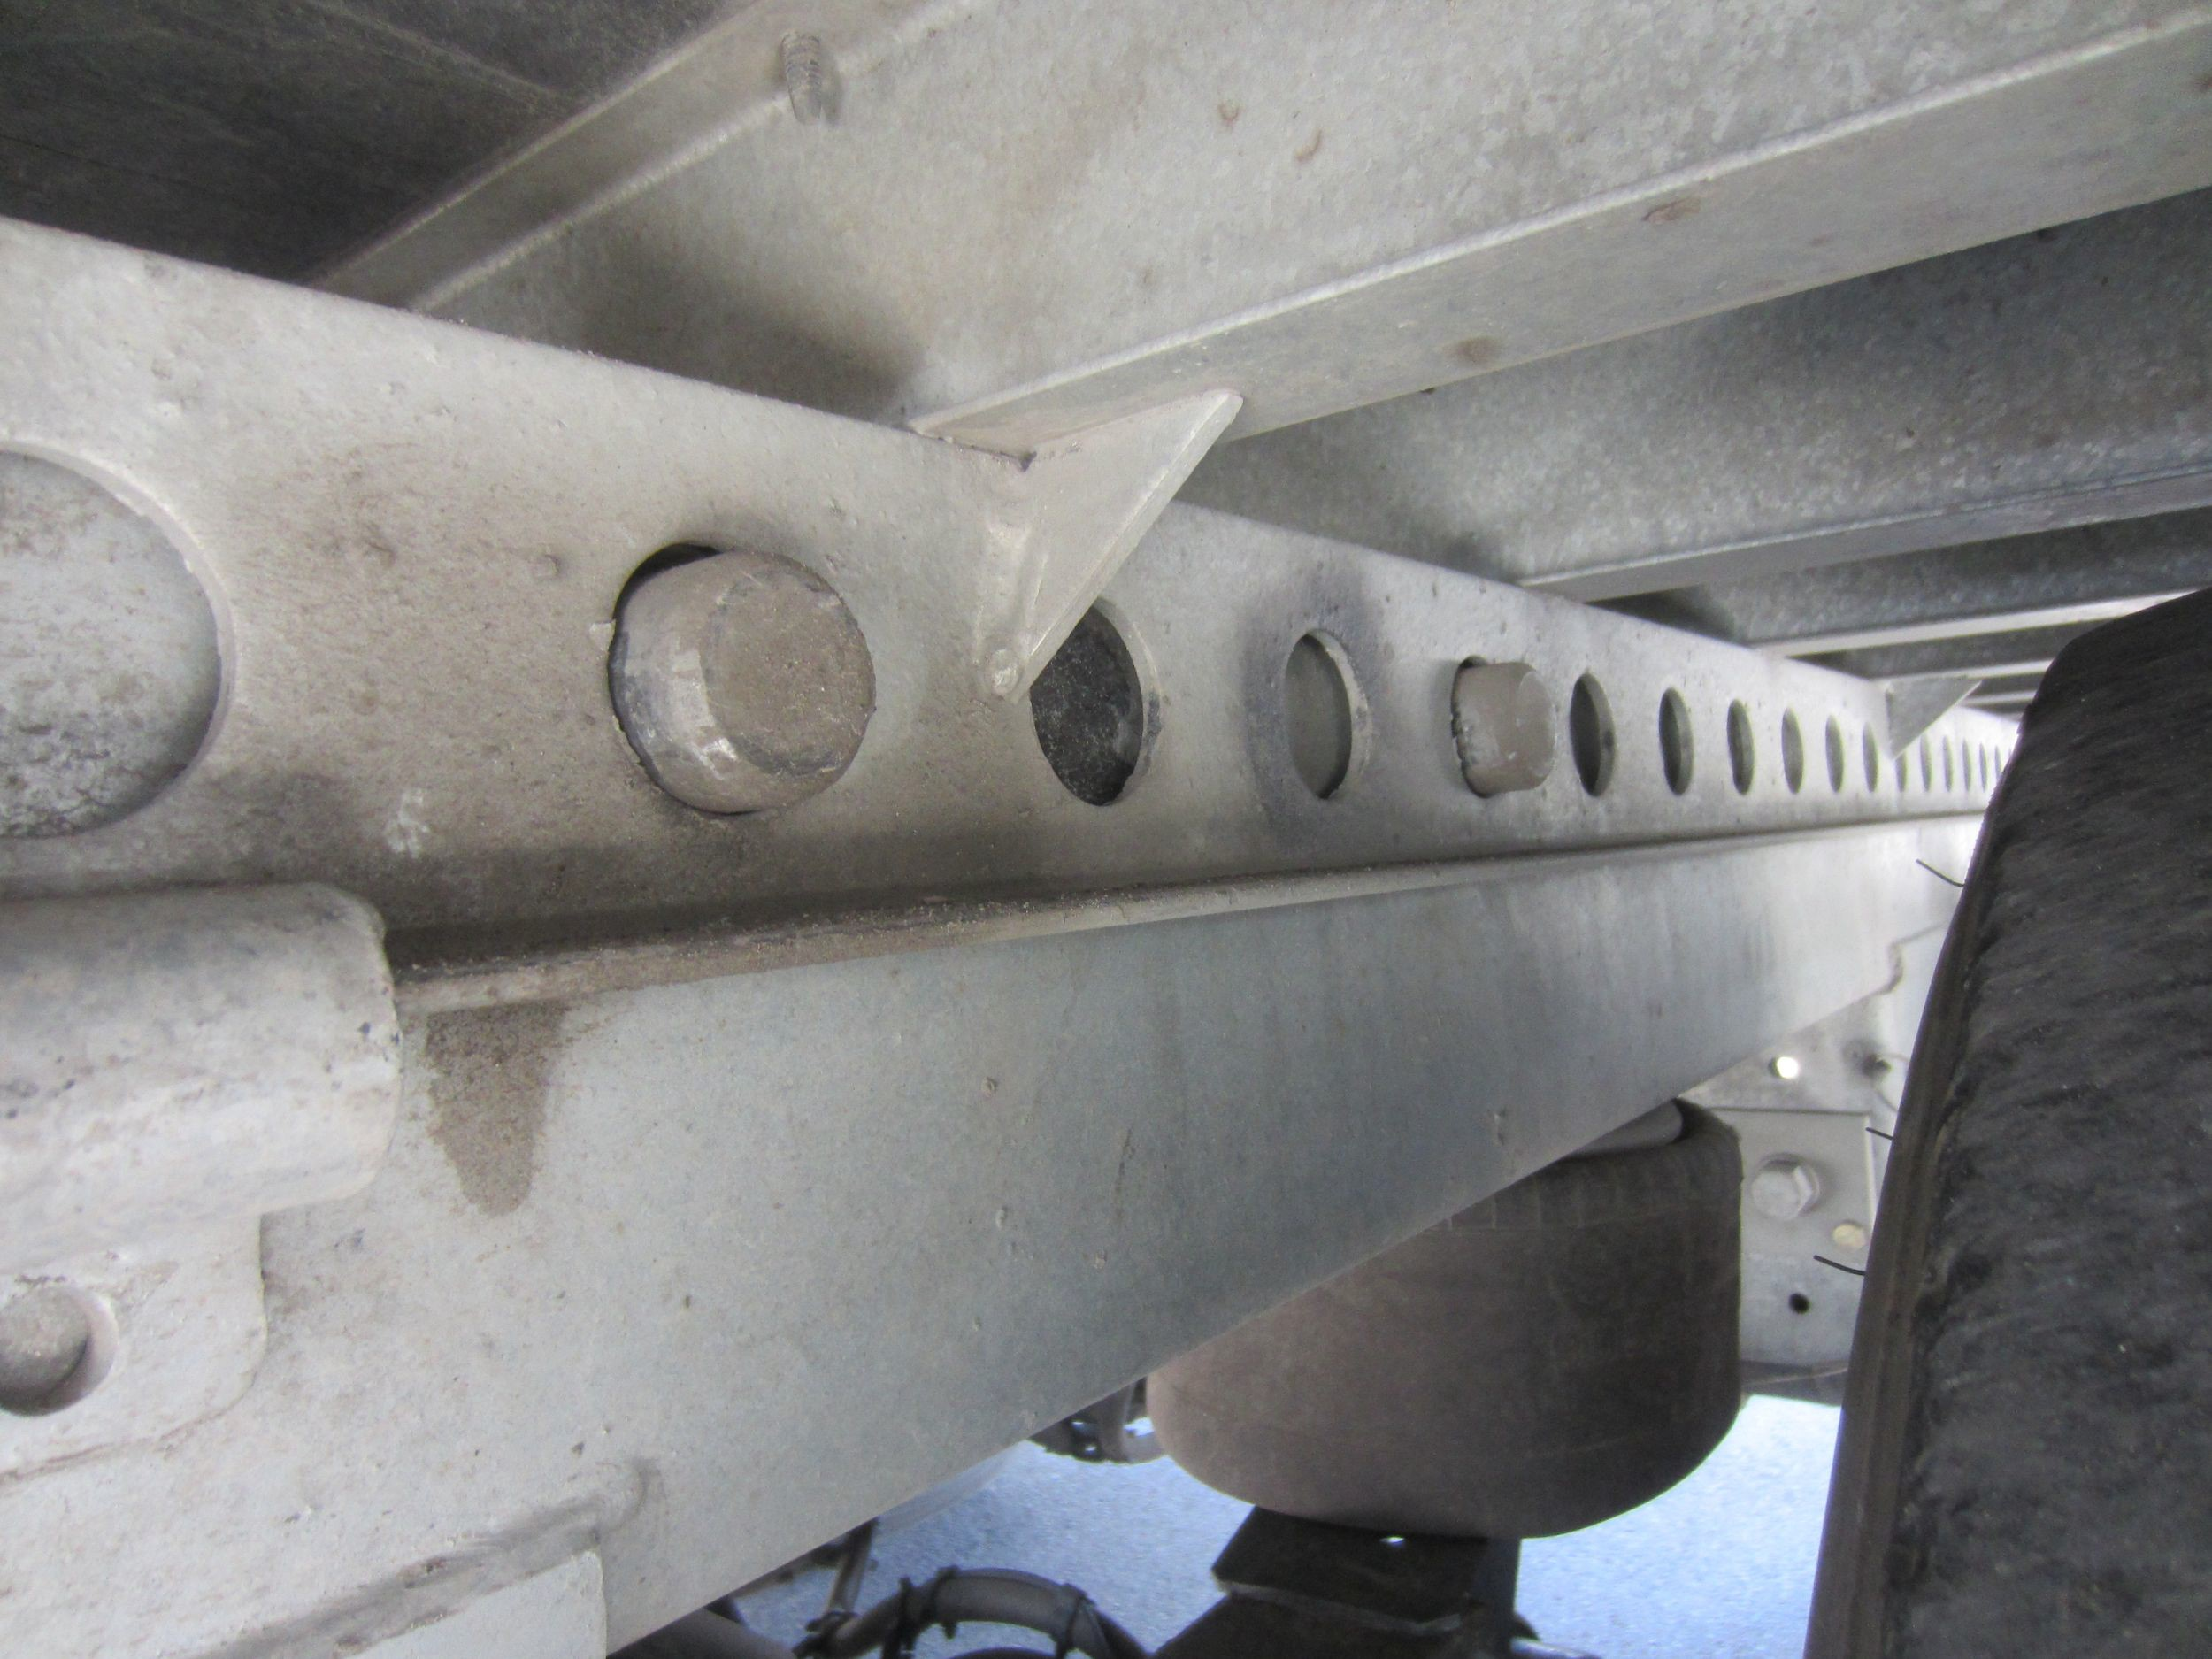
2. Châssis et carrosserie
Défectuosités majeures:
2.A
Un longeron risque de casser.
Conduire un véhicule lourd 377
2.B
Un longeron ou une traverse est affaissé et provoque le contact d’une pièce mobile* avec la carrosserie.
* Par exemple, pneus, roues, direction ou suspension.
Conduire un véhicule lourd 377
2.C
Plus de 25 % des goupilles de blocage sont absentes ou ne sont pas en position bloquée.
Conduire un véhicule lourd 378

Slide 8
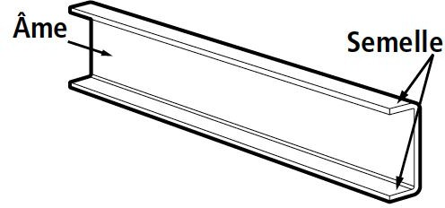
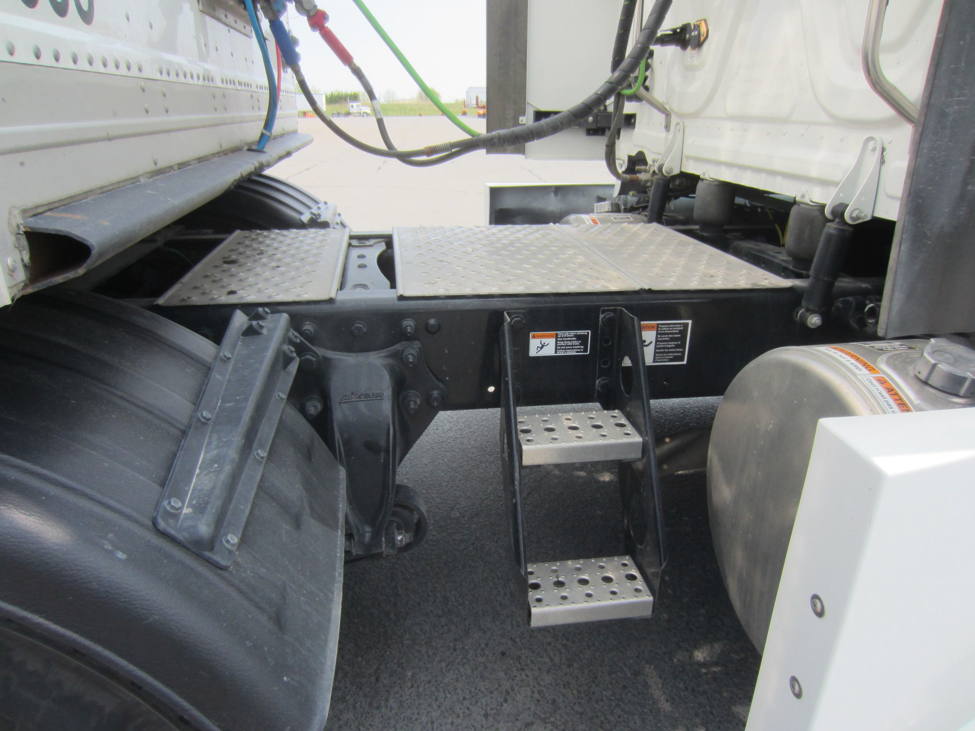


2. Châssis et carrosserie
Défectuosités mineures:
2.1
L’âme et la semelle du longeron présente une fissure. Une traverse est fissurée ou cassée.
Conduire un véhicule lourd 377
2.2
Un élément fixe de la carrosserie est absent ou mal fixé.
Conduire un véhicule lourd 378

Slide 9
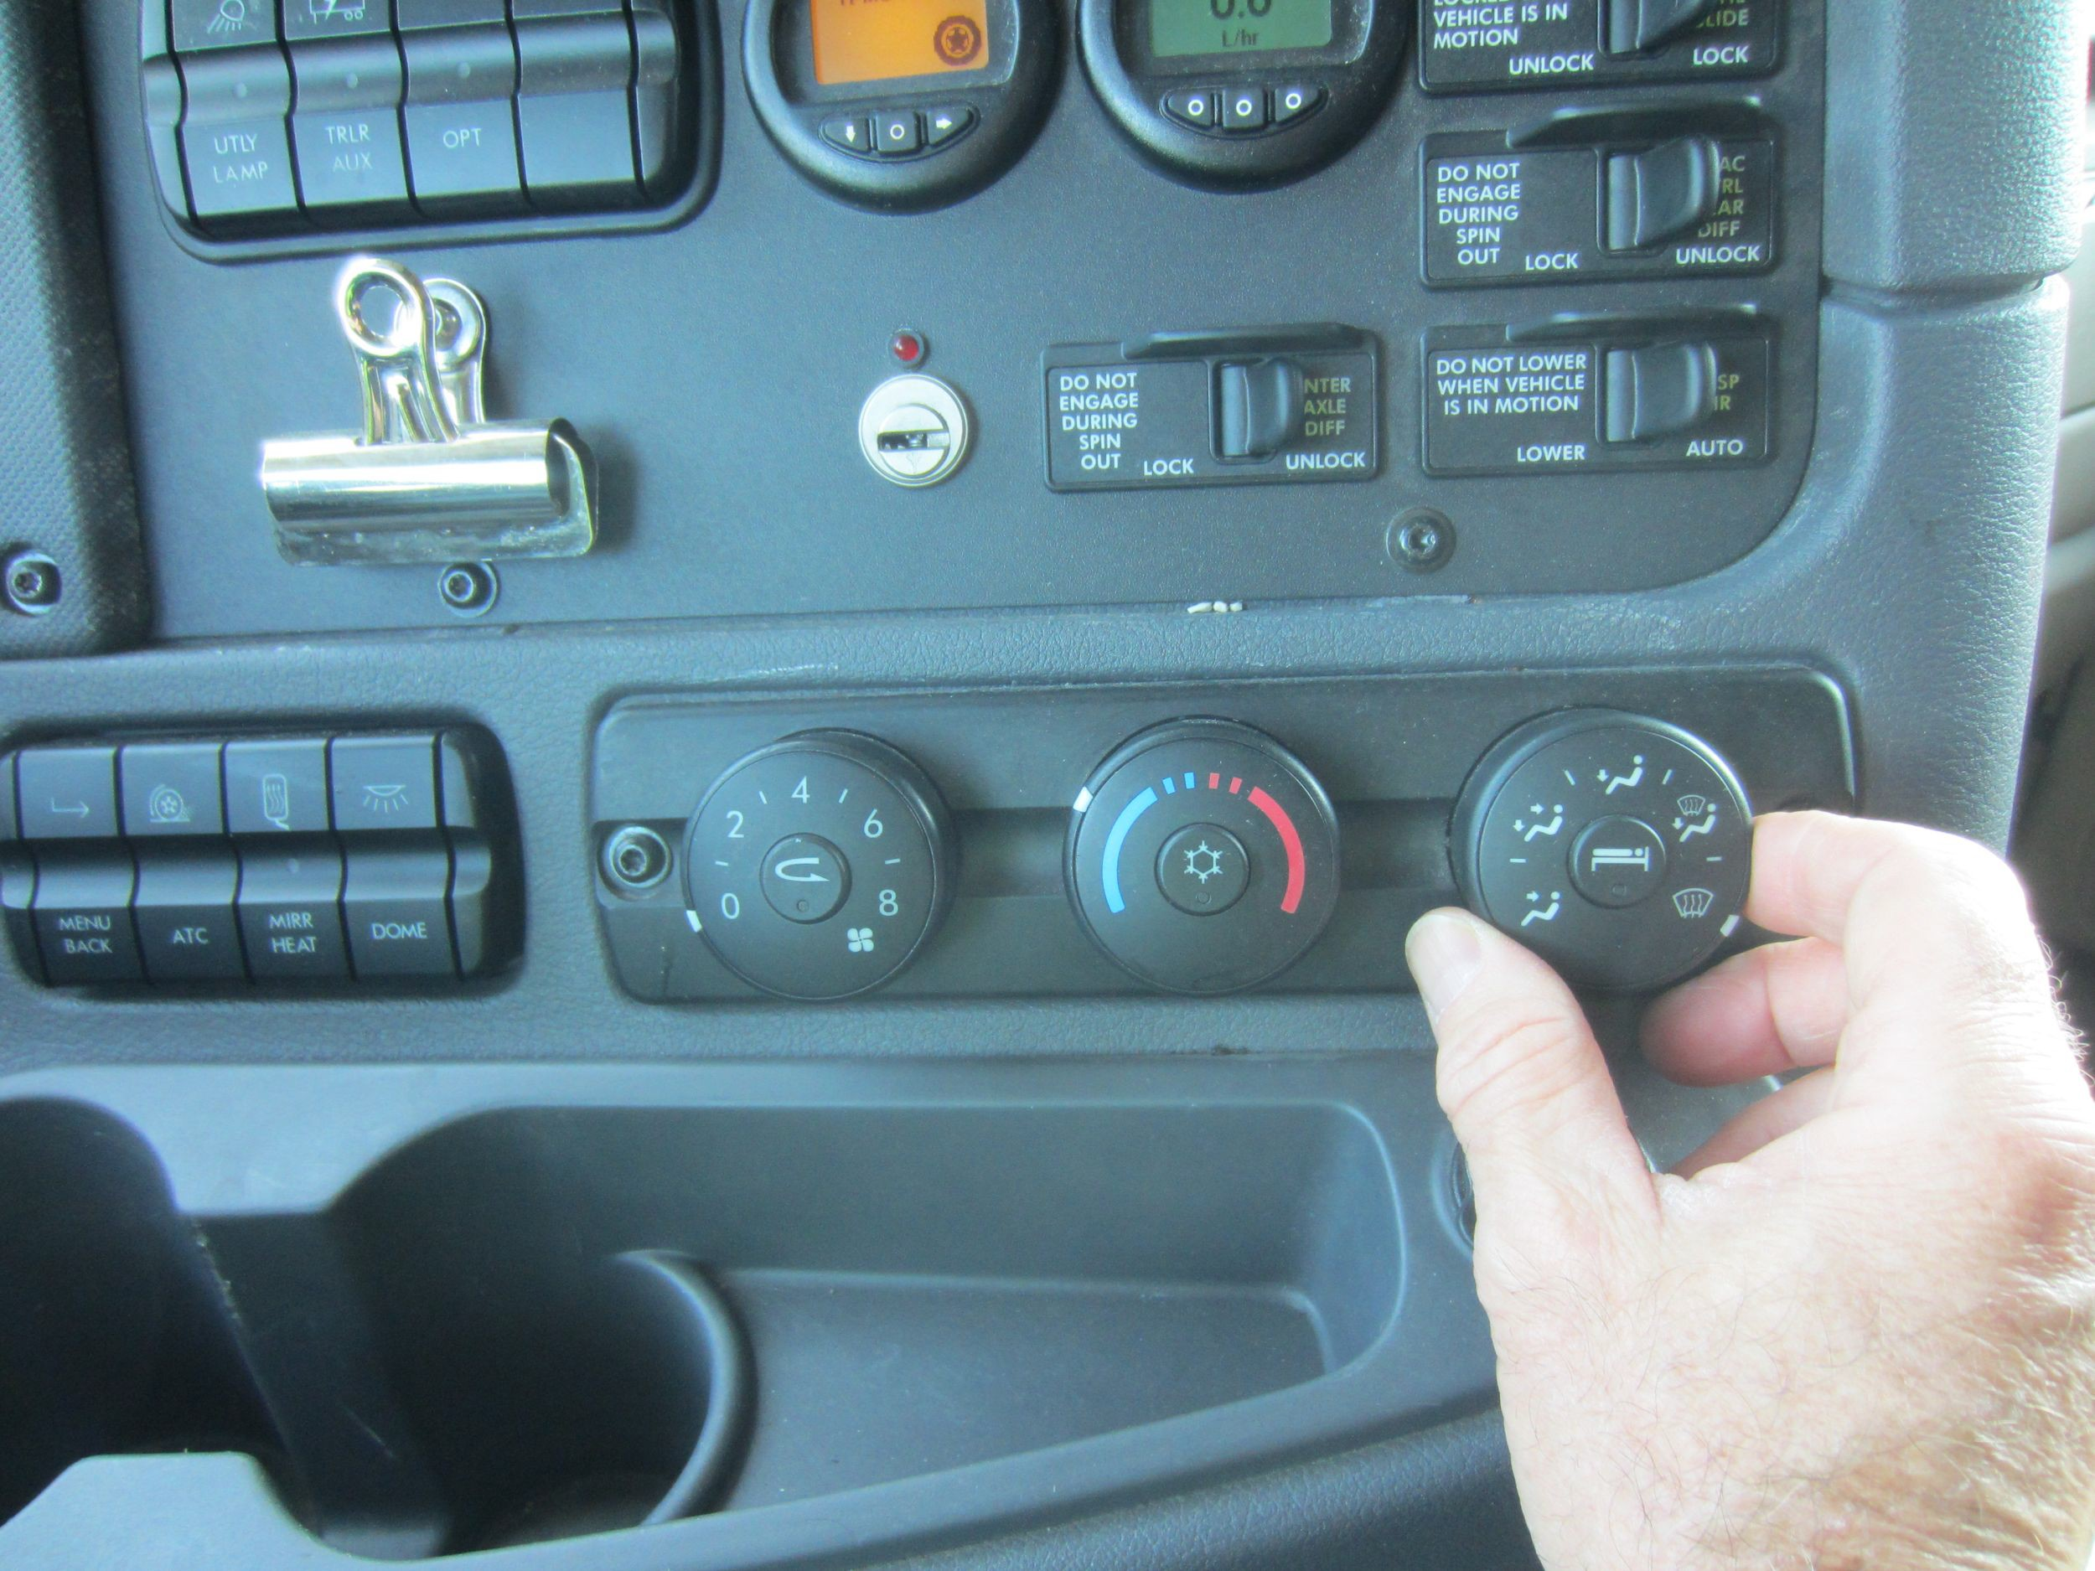
3. Chauffage et dégivrage
Défectuosités mineures:
3.1
La soufflerie prévue pour le pare-brise ne fonctionne pas.
Conduire un véhicule lourd 380

Slide 10
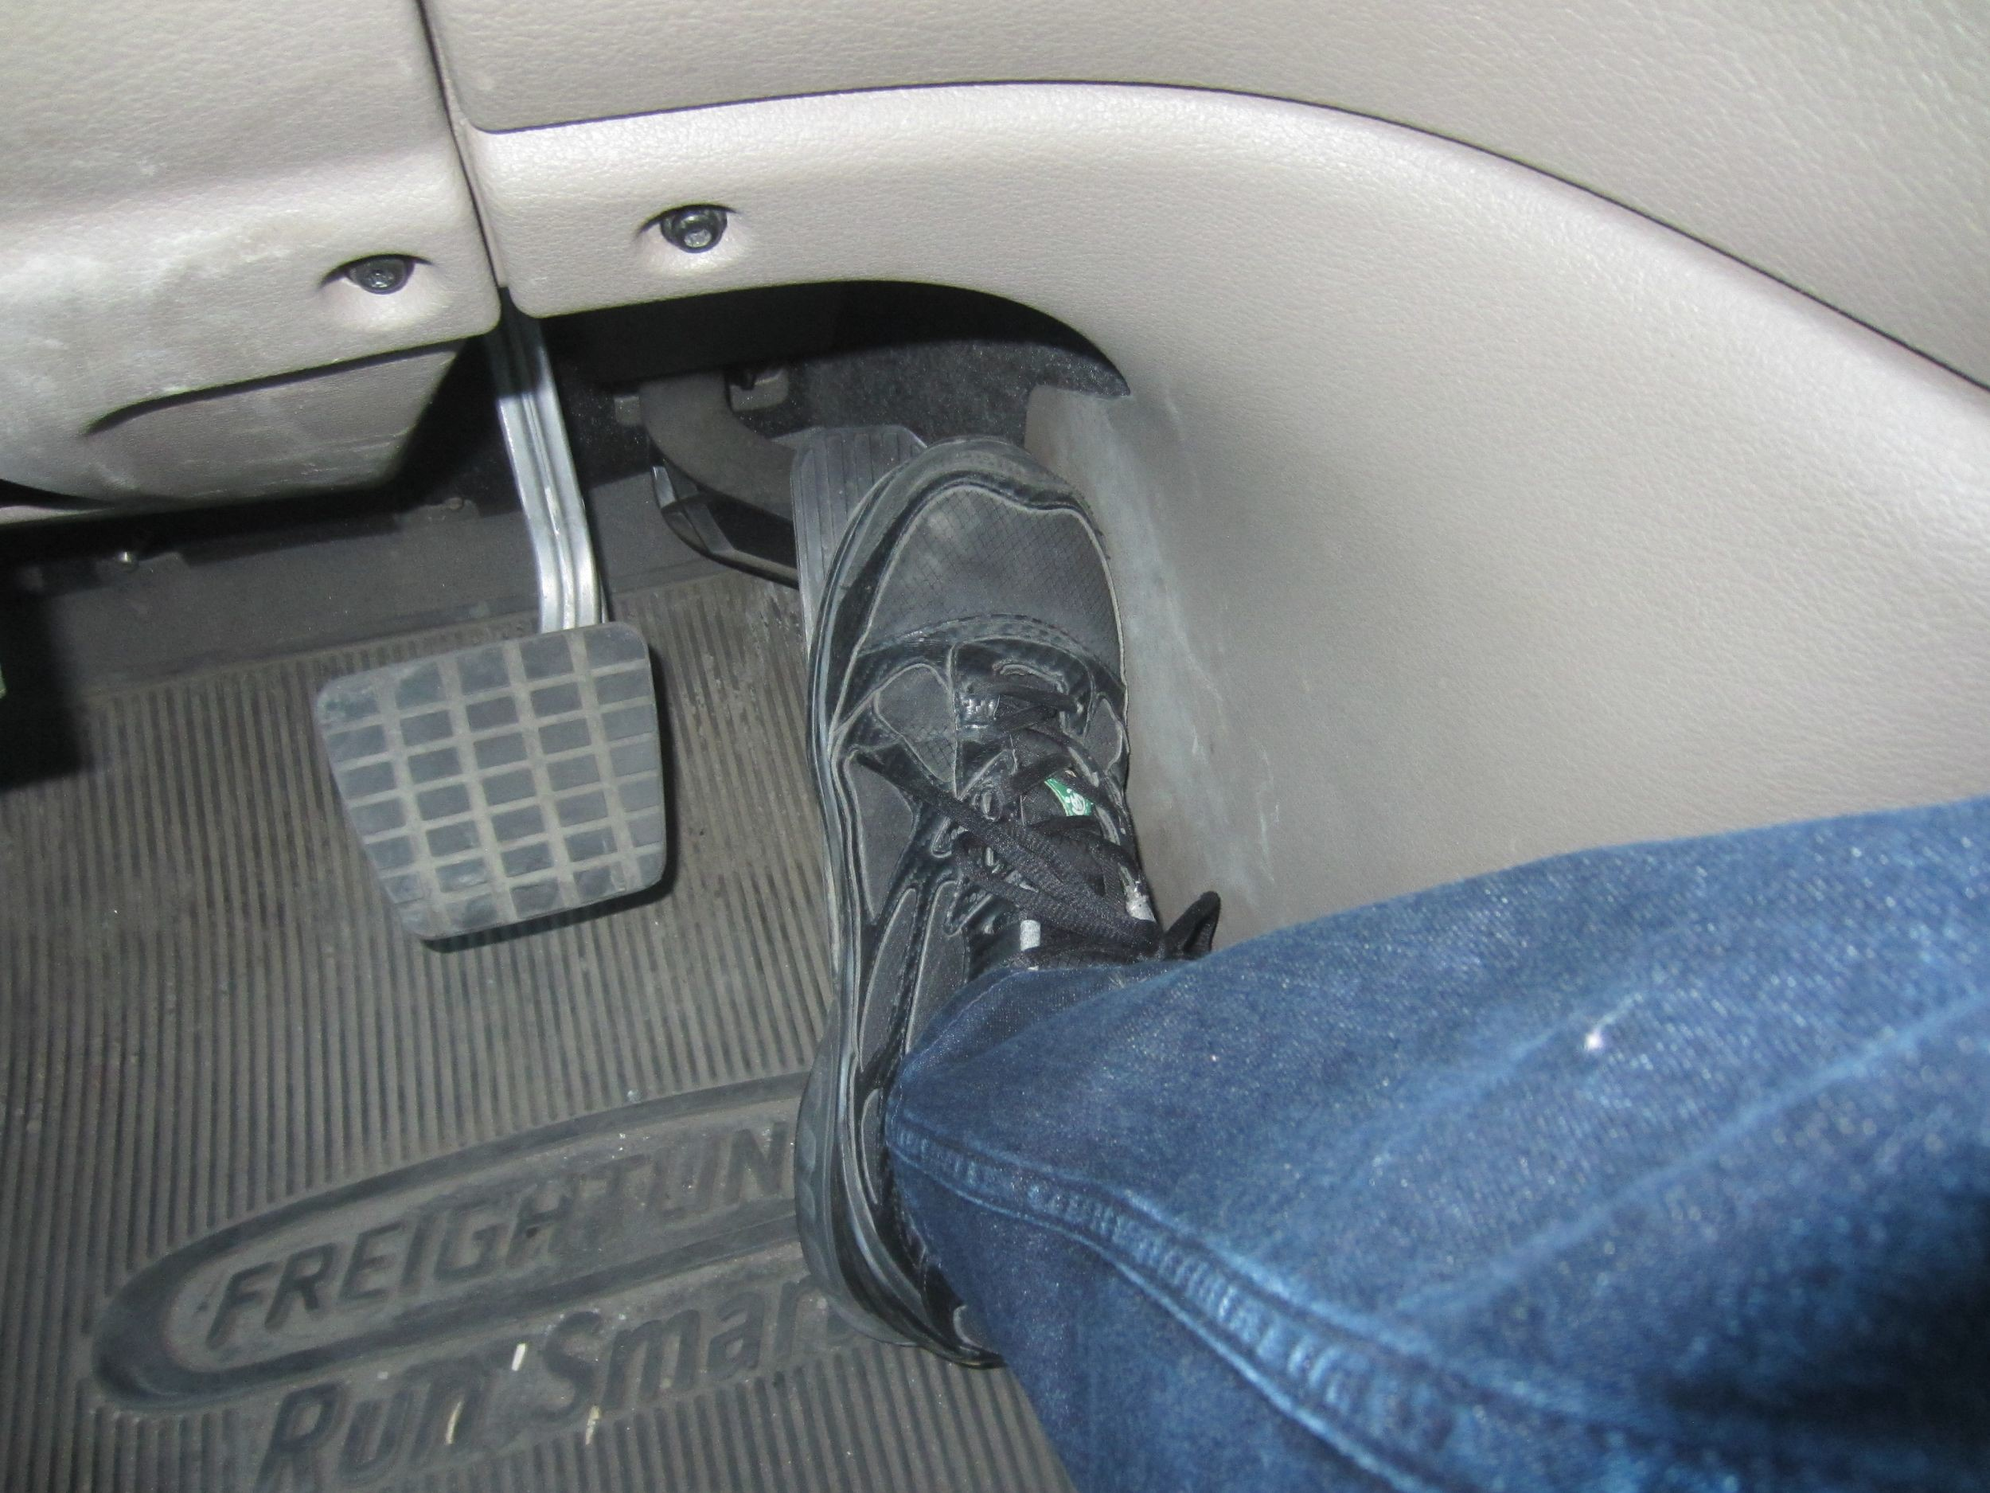
4. Commandes du conducteur
Défectuosités majeures:
4.A
Le moteur ne revient pas au ralenti après le relâchement de l’accélérateur.
Conduire un véhicule lourd 381

Slide 11
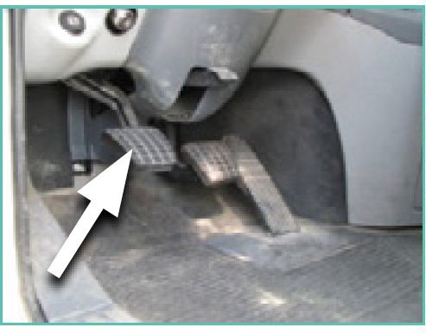
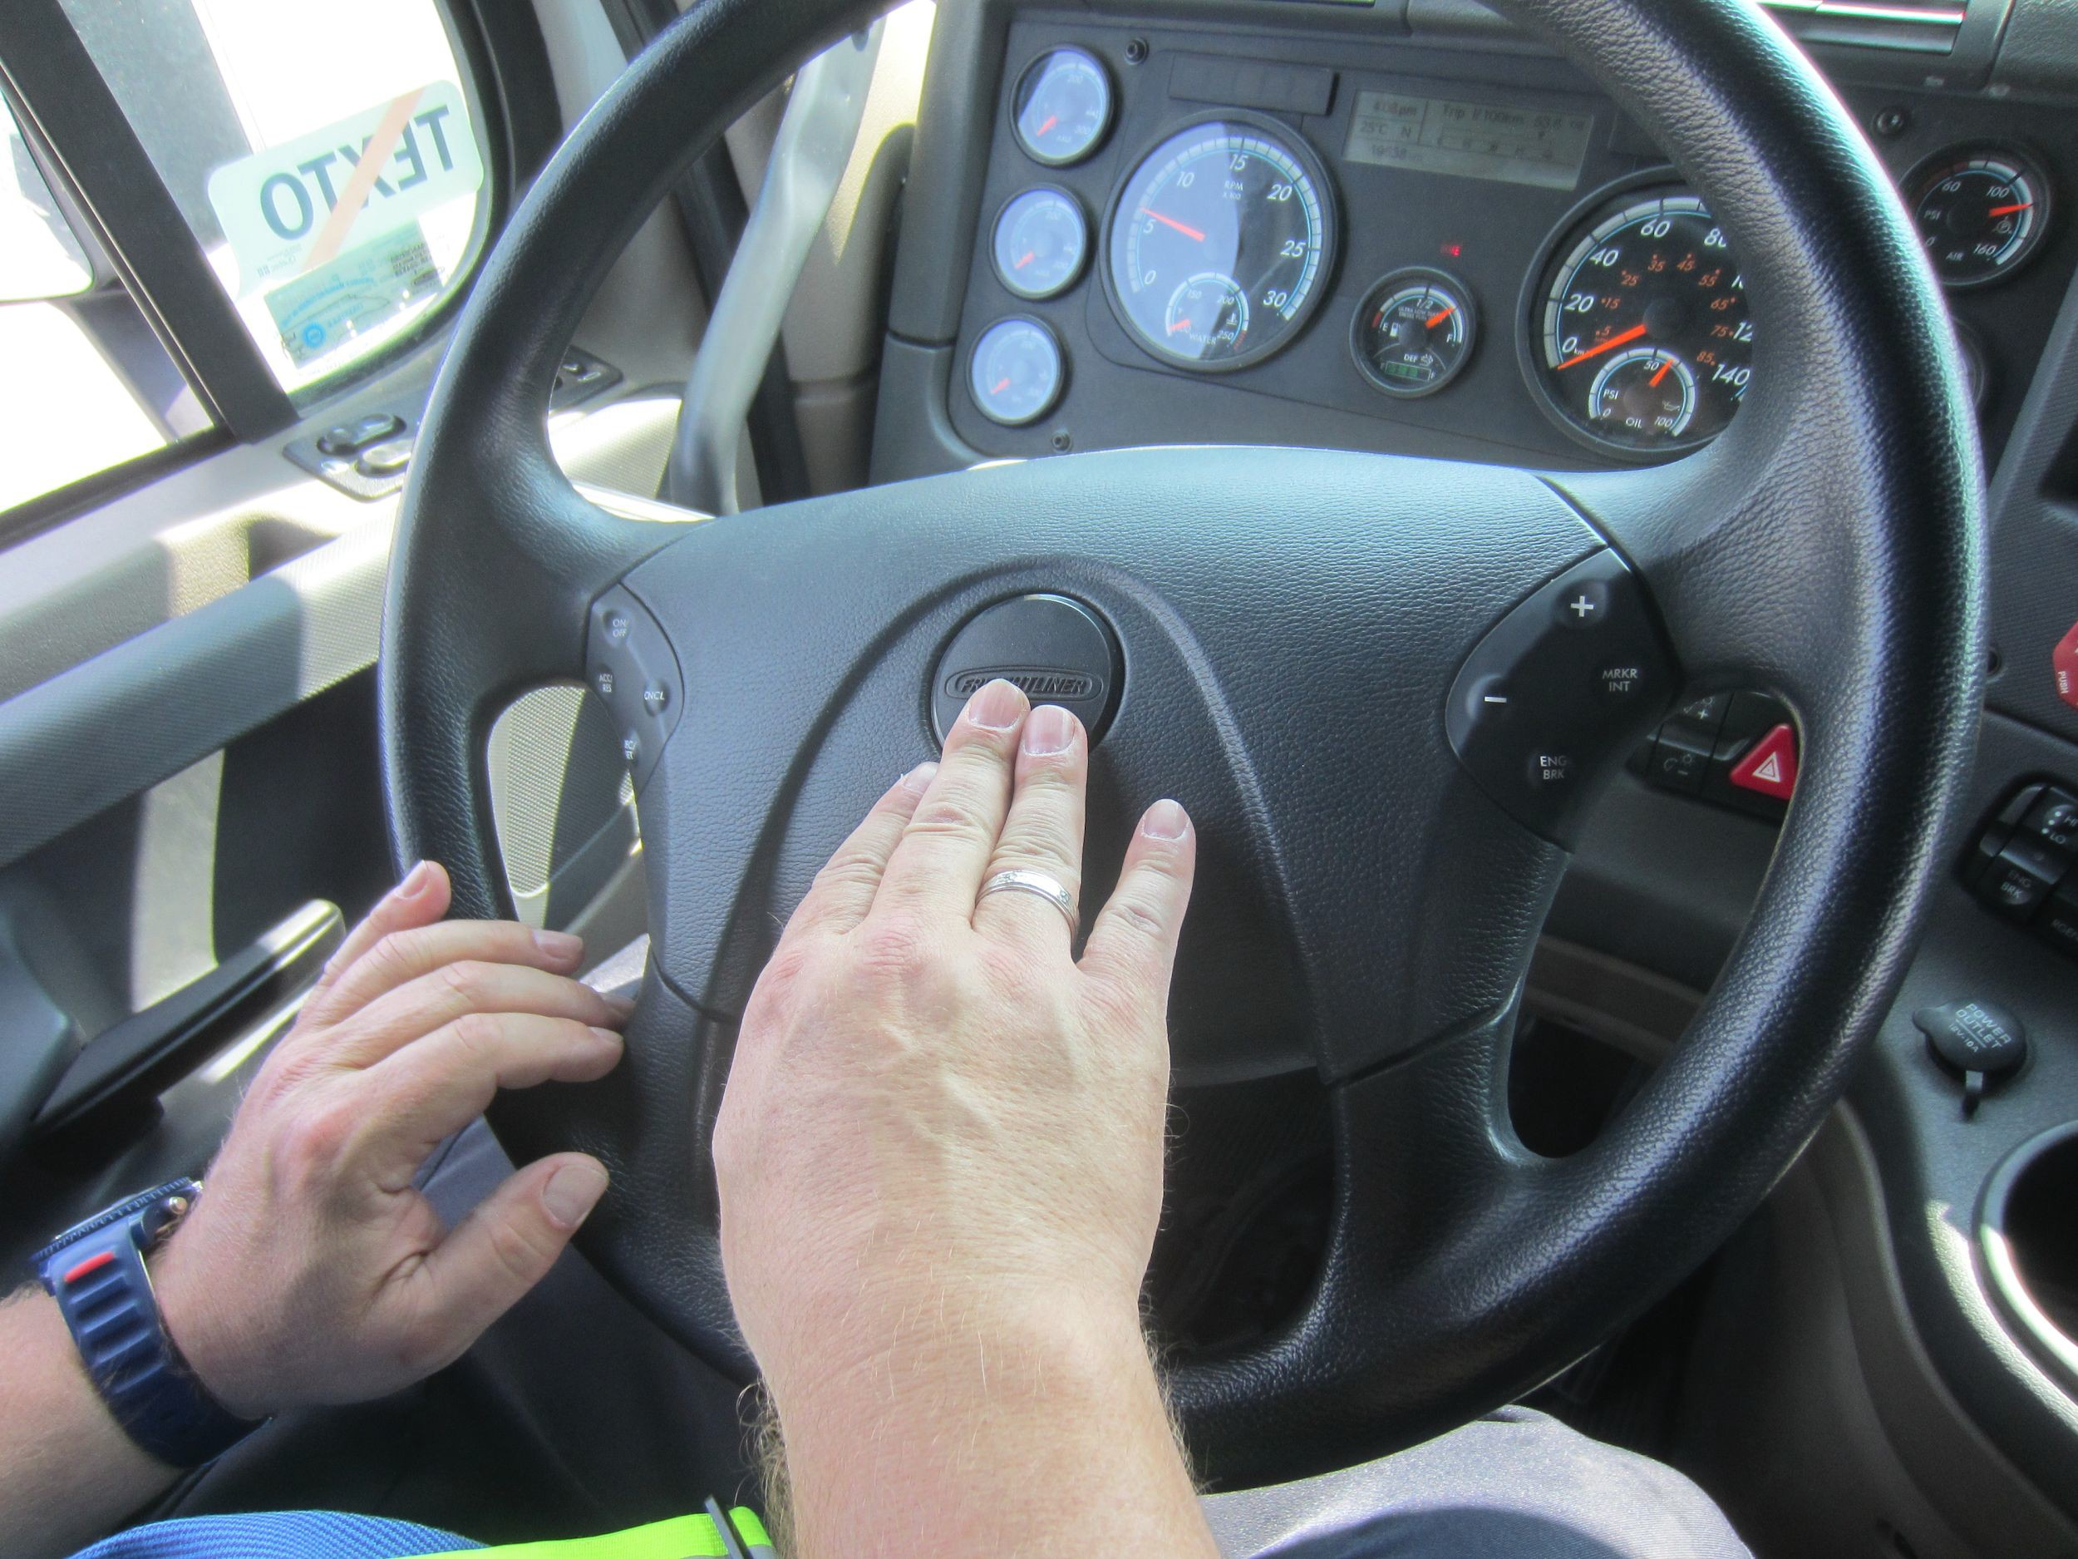
4. Commandes du conducteur
Défectuosités mineures:
4.1
Le moteur n’accélère pas ou ne revient pas au ralenti, de façon normale, après le relâchement de l’accélérateur.
4.1
Conduire un véhicule lourd 381
Le mécanisme de commande d’embrayage ne fonctionne pas correctement.
4.2
Le klaxon ne fonctionne pas.
Conduire un véhicule lourd 382
Conduire un véhicule lourd 383

Slide 12
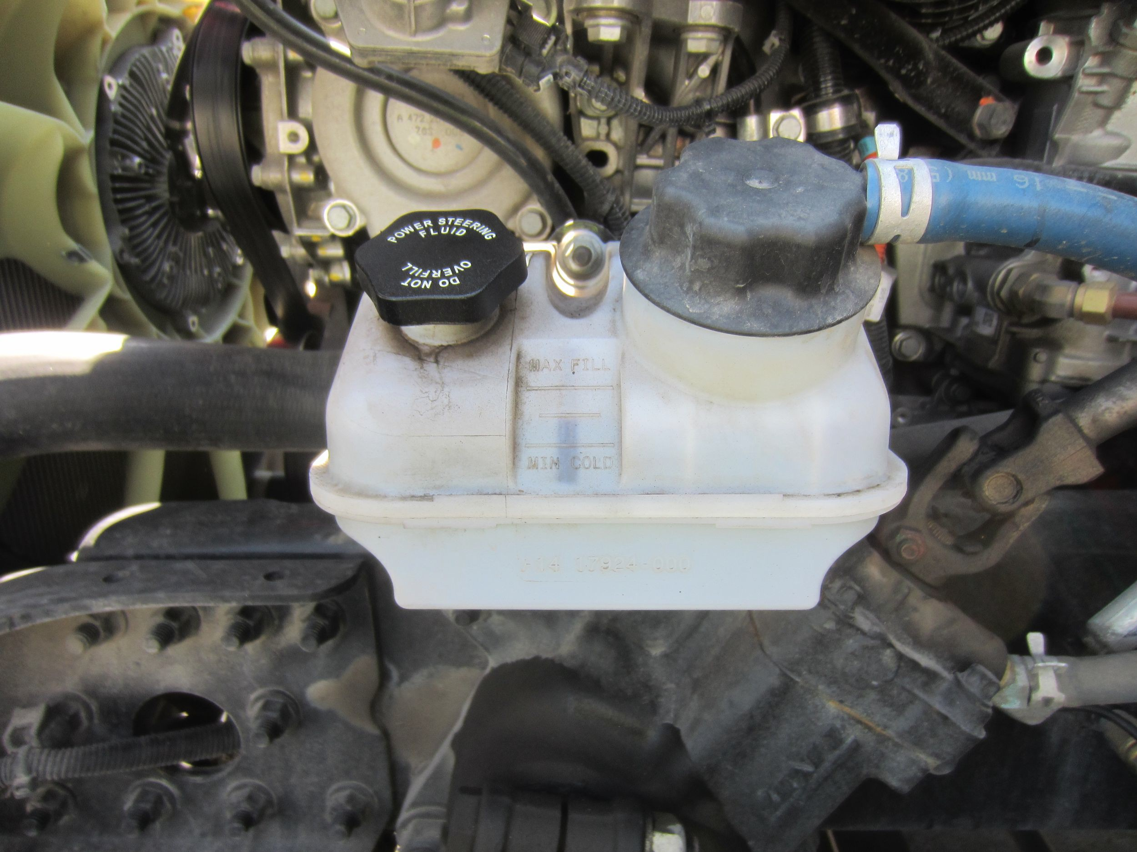
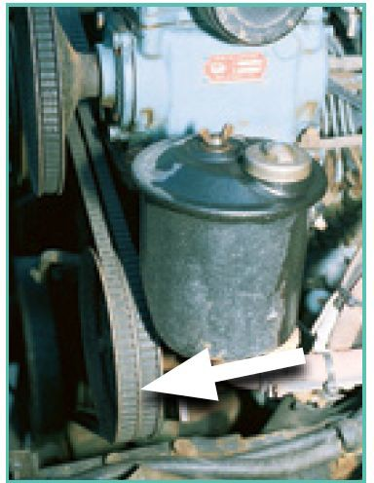
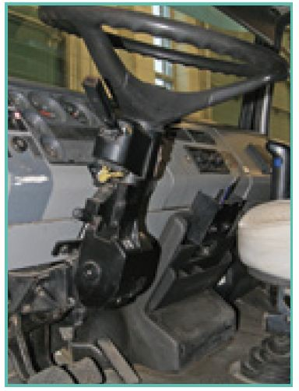
5. Direction
Défectuosités mineures:
5.2
Le niveau du liquide dans le réservoir est inférieur au niveau minimum ou supérieur au niveau maximum déterminé par le fabricant.
5.3
La courroie de la pompe de la servodirection présente une coupure.
Note : Si la coupure de la courroie empêche le
fonctionnement de la servodirection, la défectuosité devient majeure (voir le point 5.3).
Conduire un véhicule lourd 384
Conduire un véhicule lourd 384
5.1
La colonne de direction se déplace par rapport à sa position normale.
Conduire un véhicule lourd 385

Slide 13
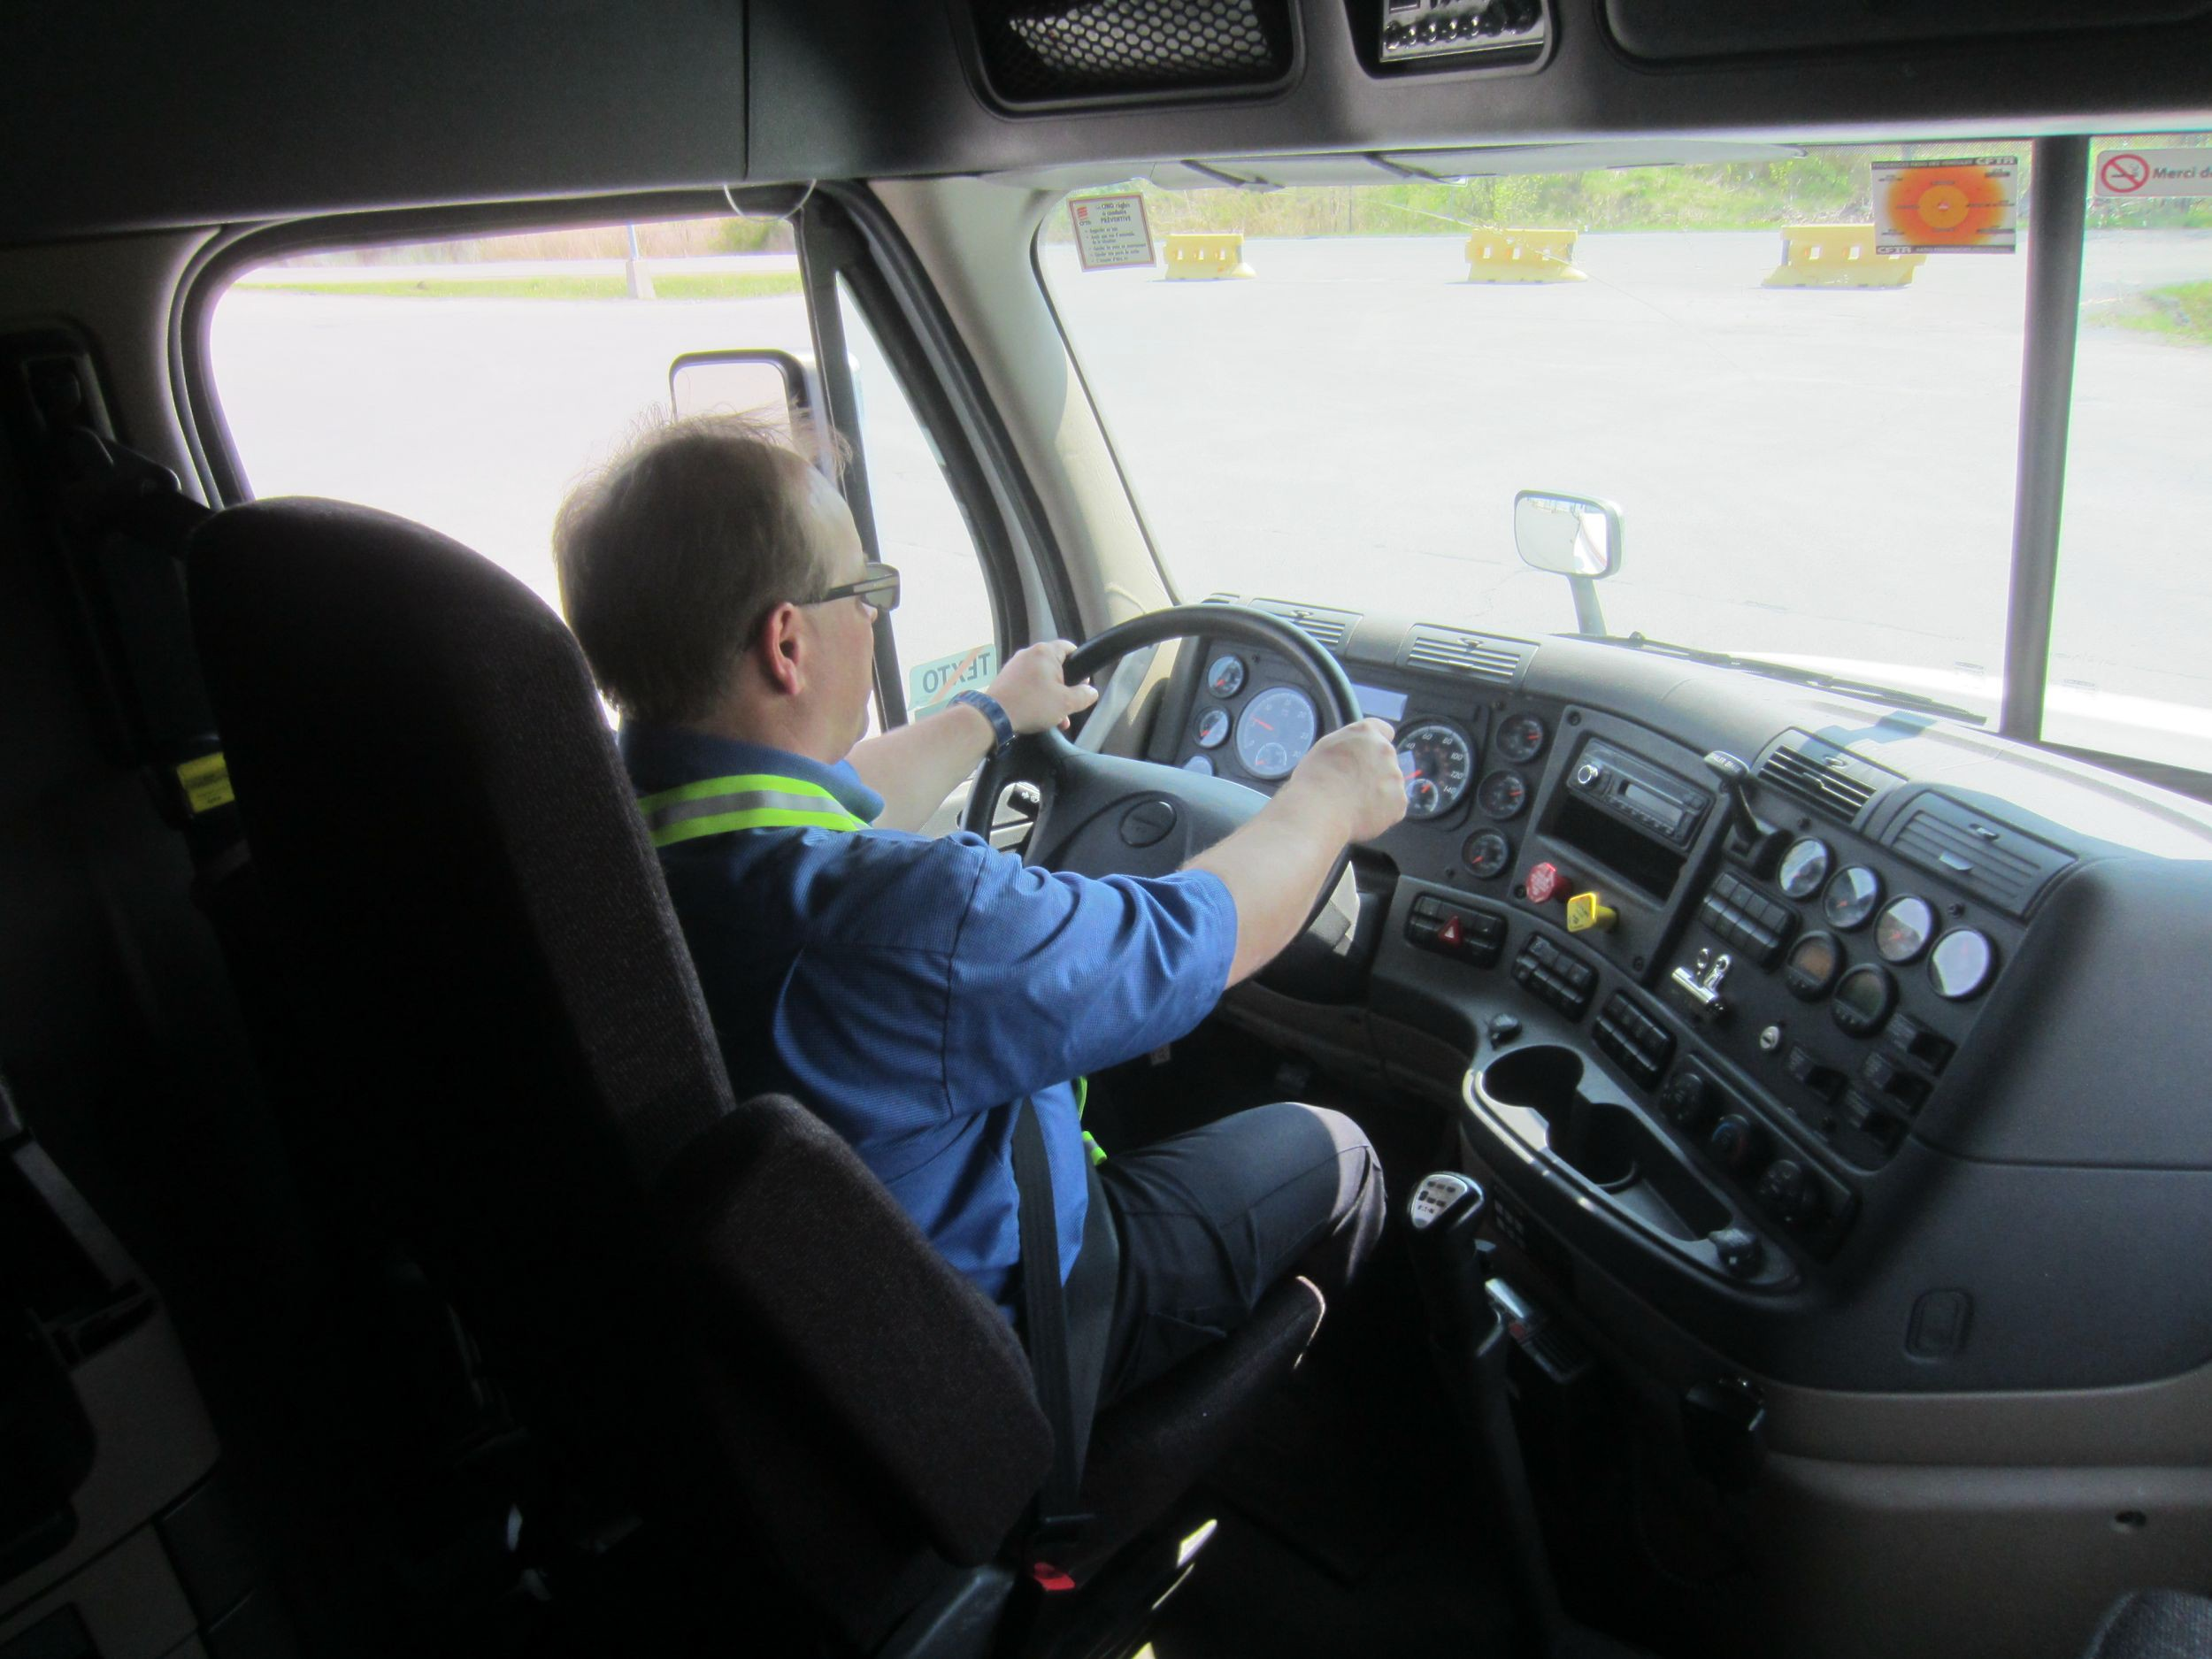
5. Direction
Défectuosités majeures:
5.B
La servodirection ne fonctionne pas*.
* Un volant difficile à tourner (principalement lorsque le véhicule est arrêté) peut être un indice que la servodirection ne fonctionne pas.
5.A
La colonne de direction se déplace par rapport à sa position normale et il y a un risque de séparation.
Conduire un véhicule lourd 385

Slide 14
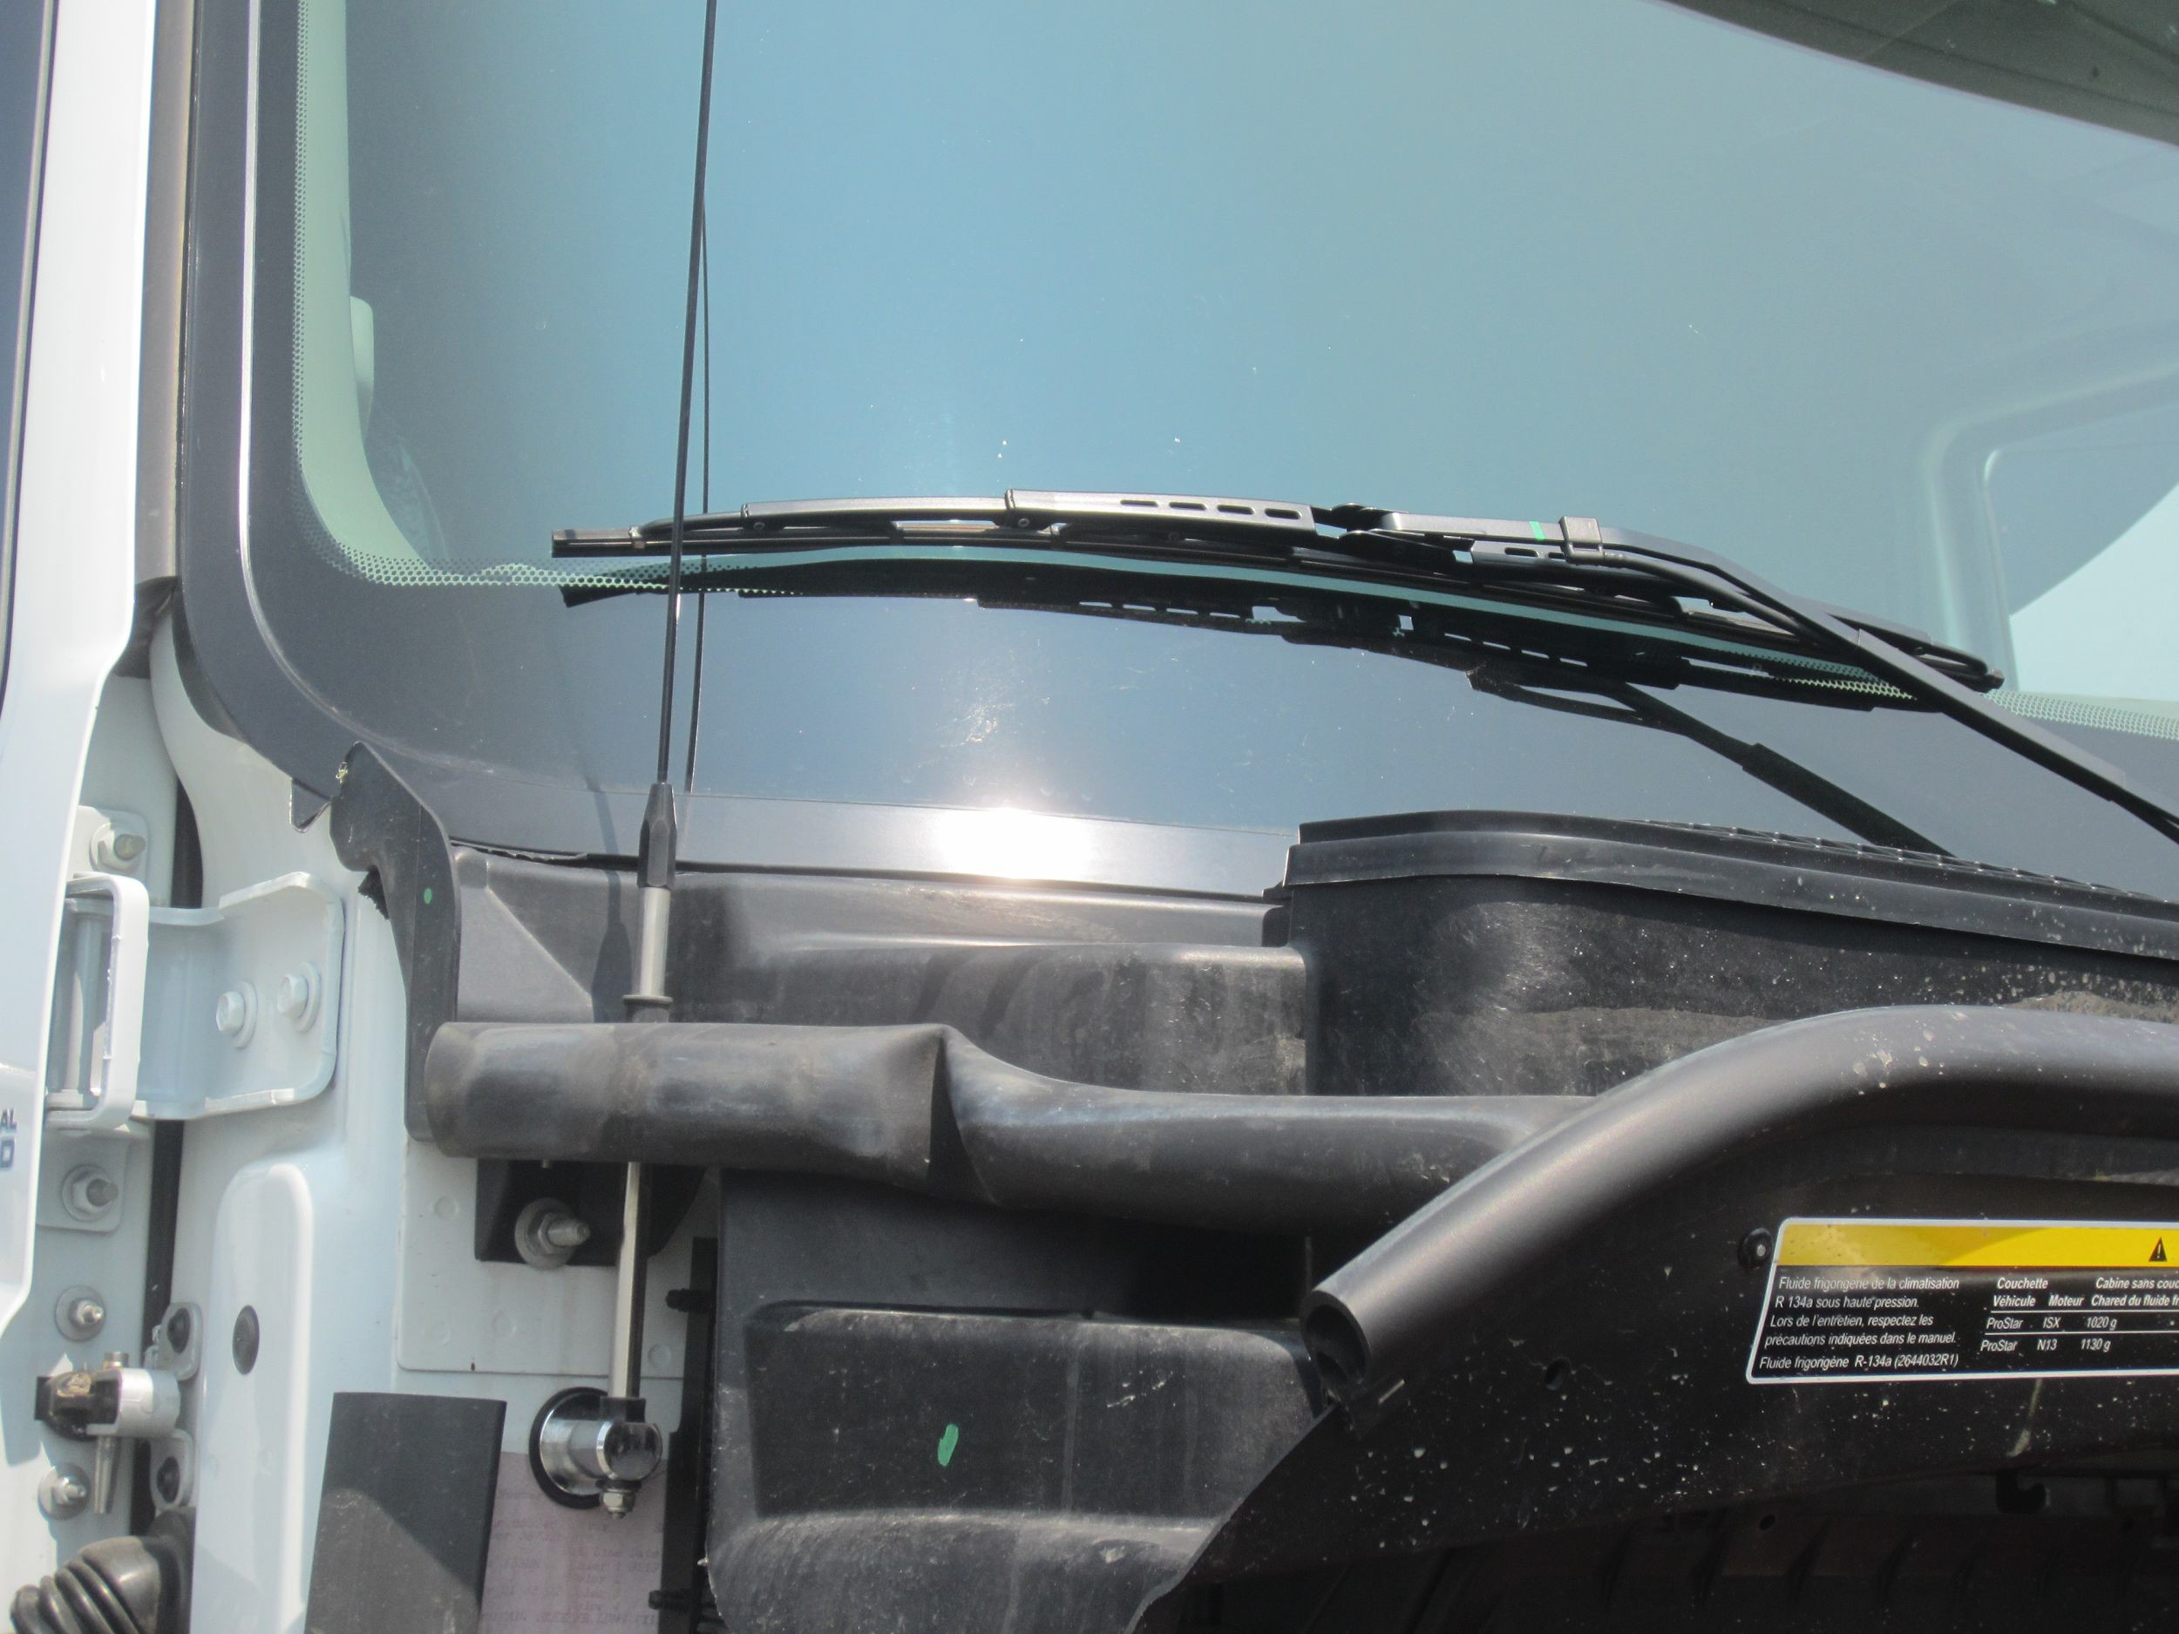
6. Essuie-glaces et lave-glace
Défectuosités majeures:
6.A
L’essuie-glace du côté du conducteur :
est manquant, ne fonctionne pas, essuie le pare-brise de façon inefficace.
Défectuosités mineures:
6.1
L’essuie-glace du côté du passager : est manquant, ne fonctionne pas, essuie le pare-brise de façon inefficace.
6.2
Le système de lave-glace ne permet pas un lavage efficace du pare-brise.
Par exemple, le jet du liquide est mal ajusté ou
bouché; il y a peu ou pas de lave-glace lorsqu’on actionne la commande.
Conduire un véhicule lourd 387

Slide 15
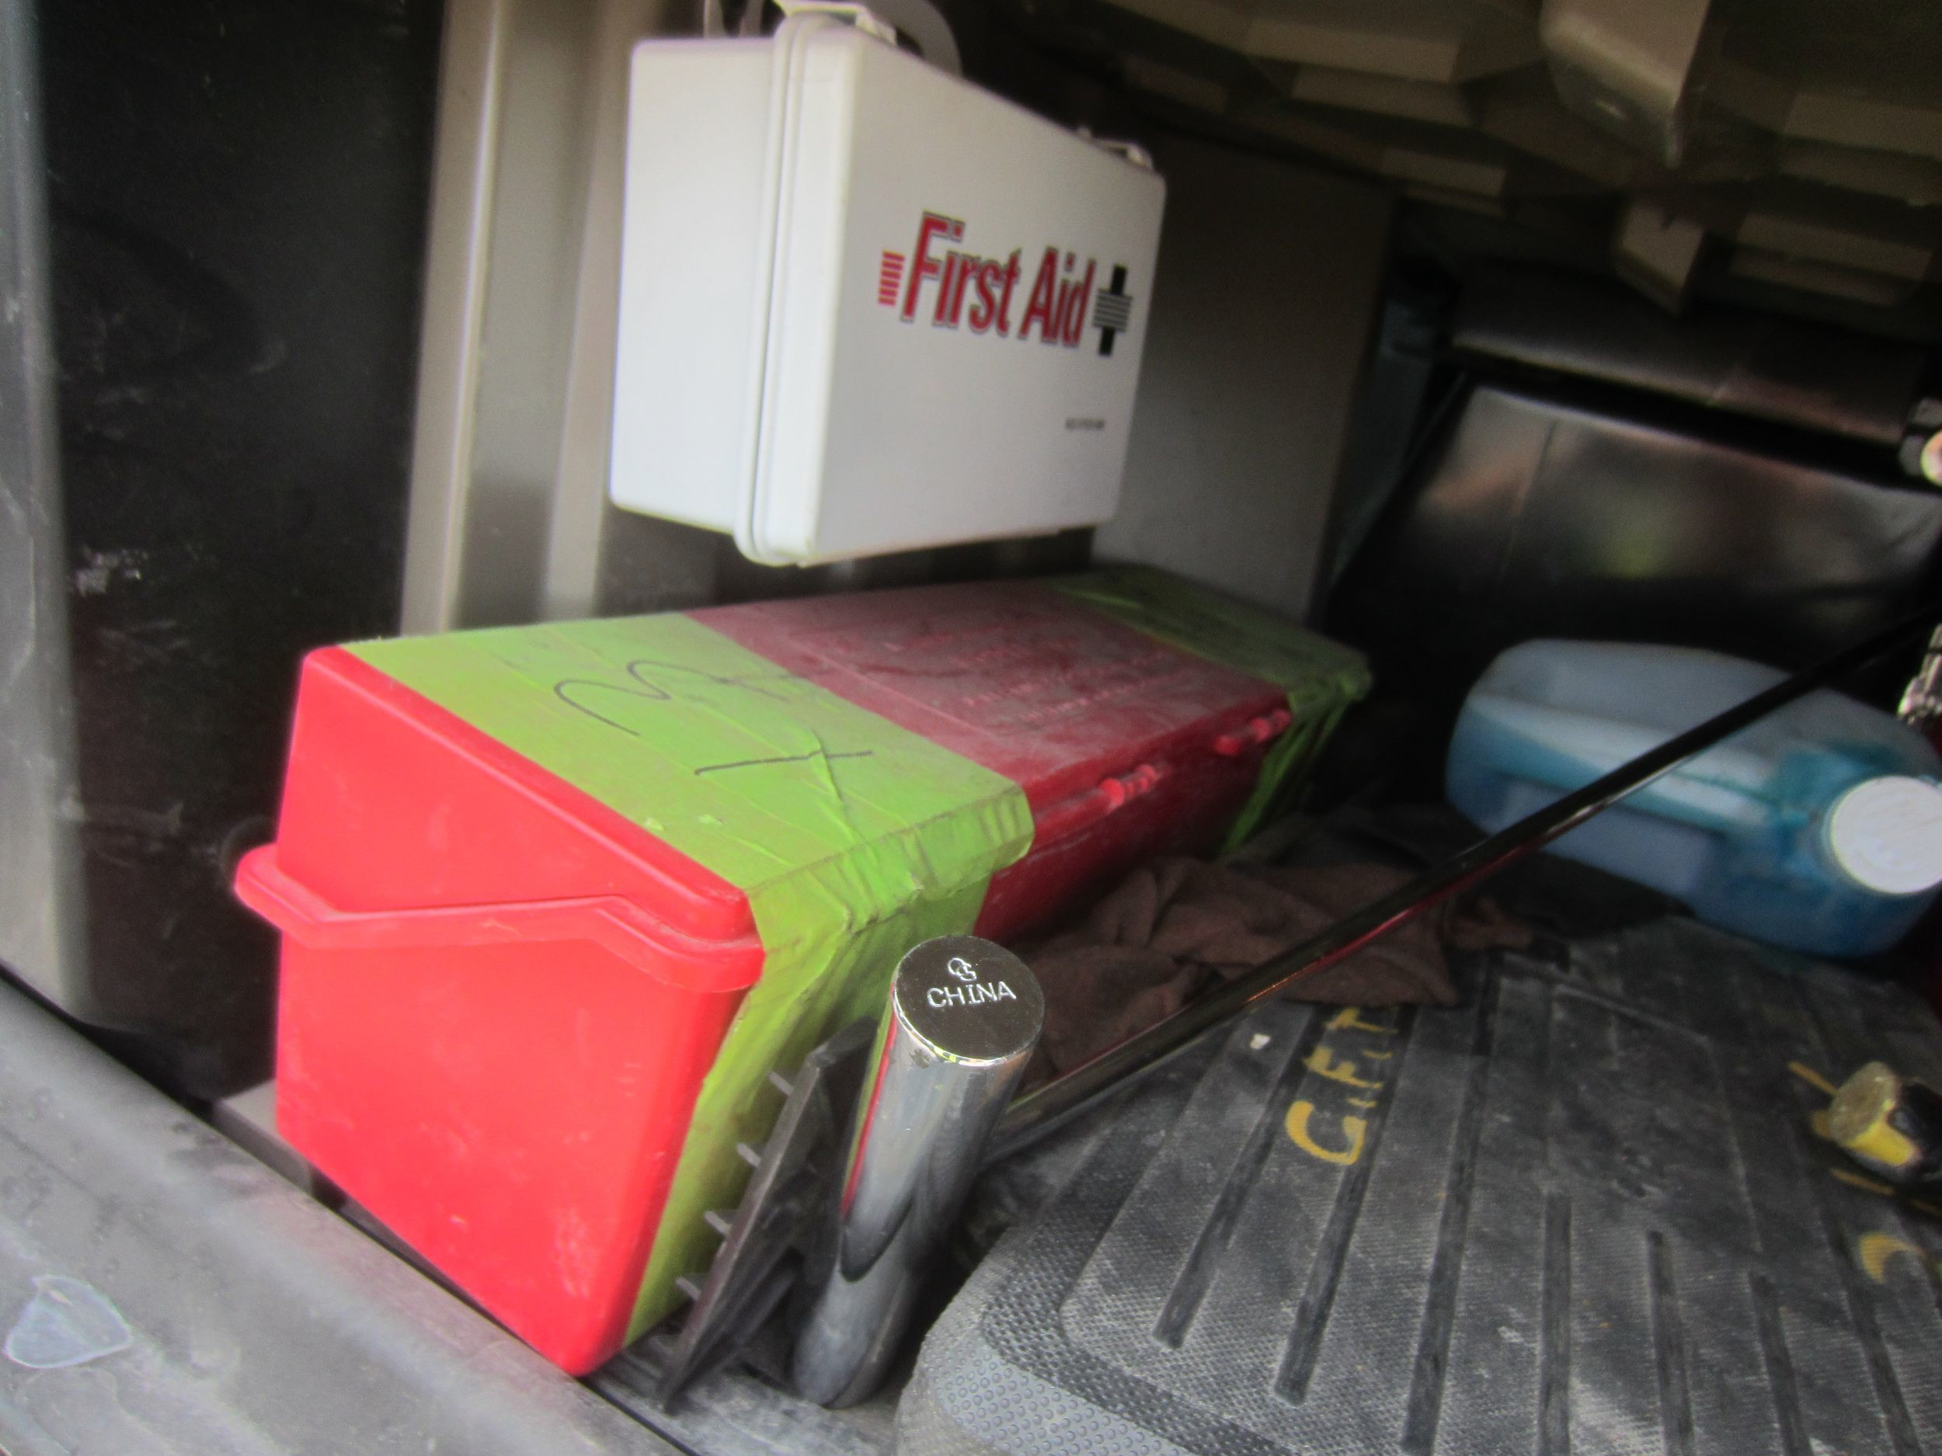
7. Matériel d’urgence
Infraction*:
si le véhicule n’est pas équipé d’au moins trois fusées éclairantes, trois réflecteurs triangulaires ou trois lampes.
* Il s’agit d’une infraction à l’article 225 du Code de la sécurité routière.
Conduire un véhicule lourd 388

Slide 16
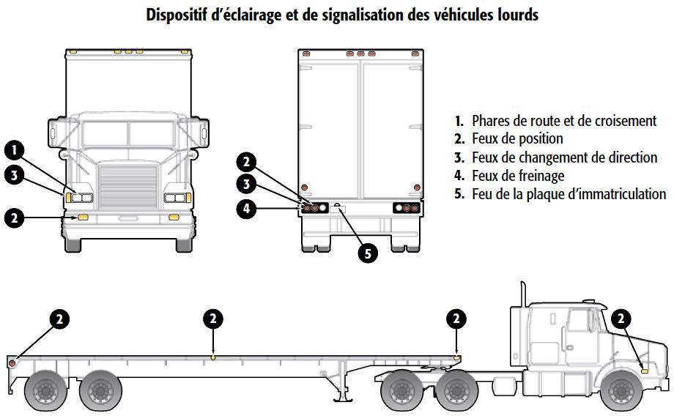
8. Phares et feux
** ATTENTION, les exigences relatives aux feux doivent être considérés en tout temps et non seulement la nuit.
Défectuosités mineures:
8.1
Un des phares de croisement, un des feux de position, un ou les deux feux de changement de direction, un des feux de freinage ou le feu de la plaque d’immatriculation qui ne s’allume pas.
Conduire un véhicule lourd 391

Slide 17
8. Phares et feux
** ATTENTION, les exigences relatives aux feux doivent être considérés en tout temps et non seulement la nuit.
Défectuosités majeures:
8.A
Aucun phare de croisement ne s’allume.
8.B
Aucun des feux de position arrière ne s’allume Aucun feu de freinage ne s’allume.
Aucun feu de changement de direction, situé à l’arrière droit ne s’allume.
Aucun feu de changement de direction, situé à l’arrière gauche ne s’allume.
Conduire un véhicule lourd 391

Slide 18
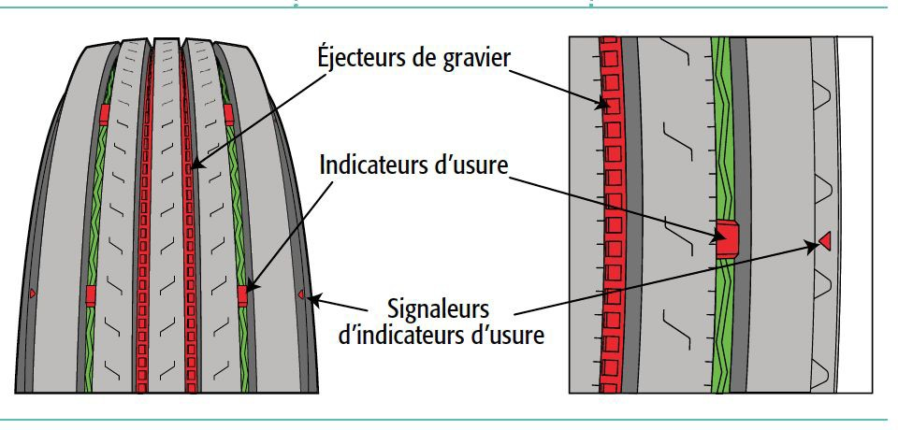
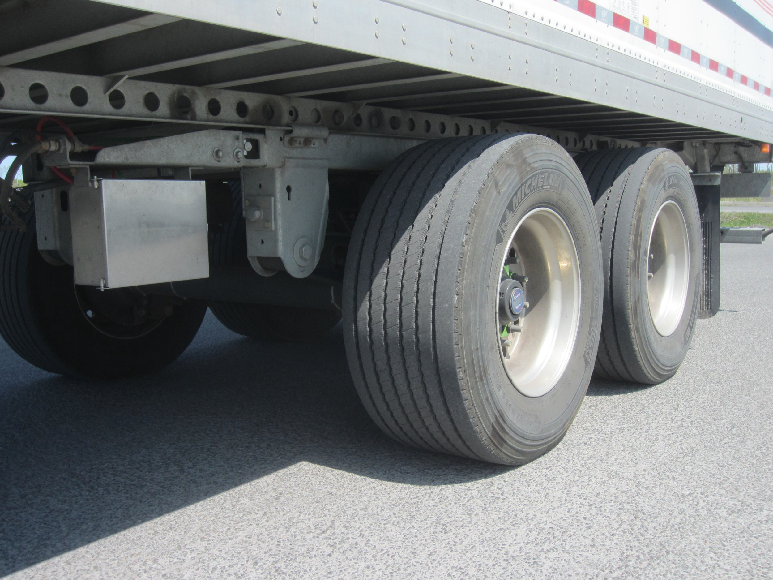


9. Pneus
Défectuosités mineures:
9.1
Indicateur d’usure d’un pneu touche la chaussée ou profondeur d’une rainure est égale ou inférieure à l’indicateur d’usure.
Conduire un véhicule lourd 396
9.2
Un pneu d’un même assemblage de roues présente une matière étrangère logée dans la bande de roulement ou dans le flanc et qui peut causer une crevaison.
Conduire un véhicule lourd 397

Slide 19
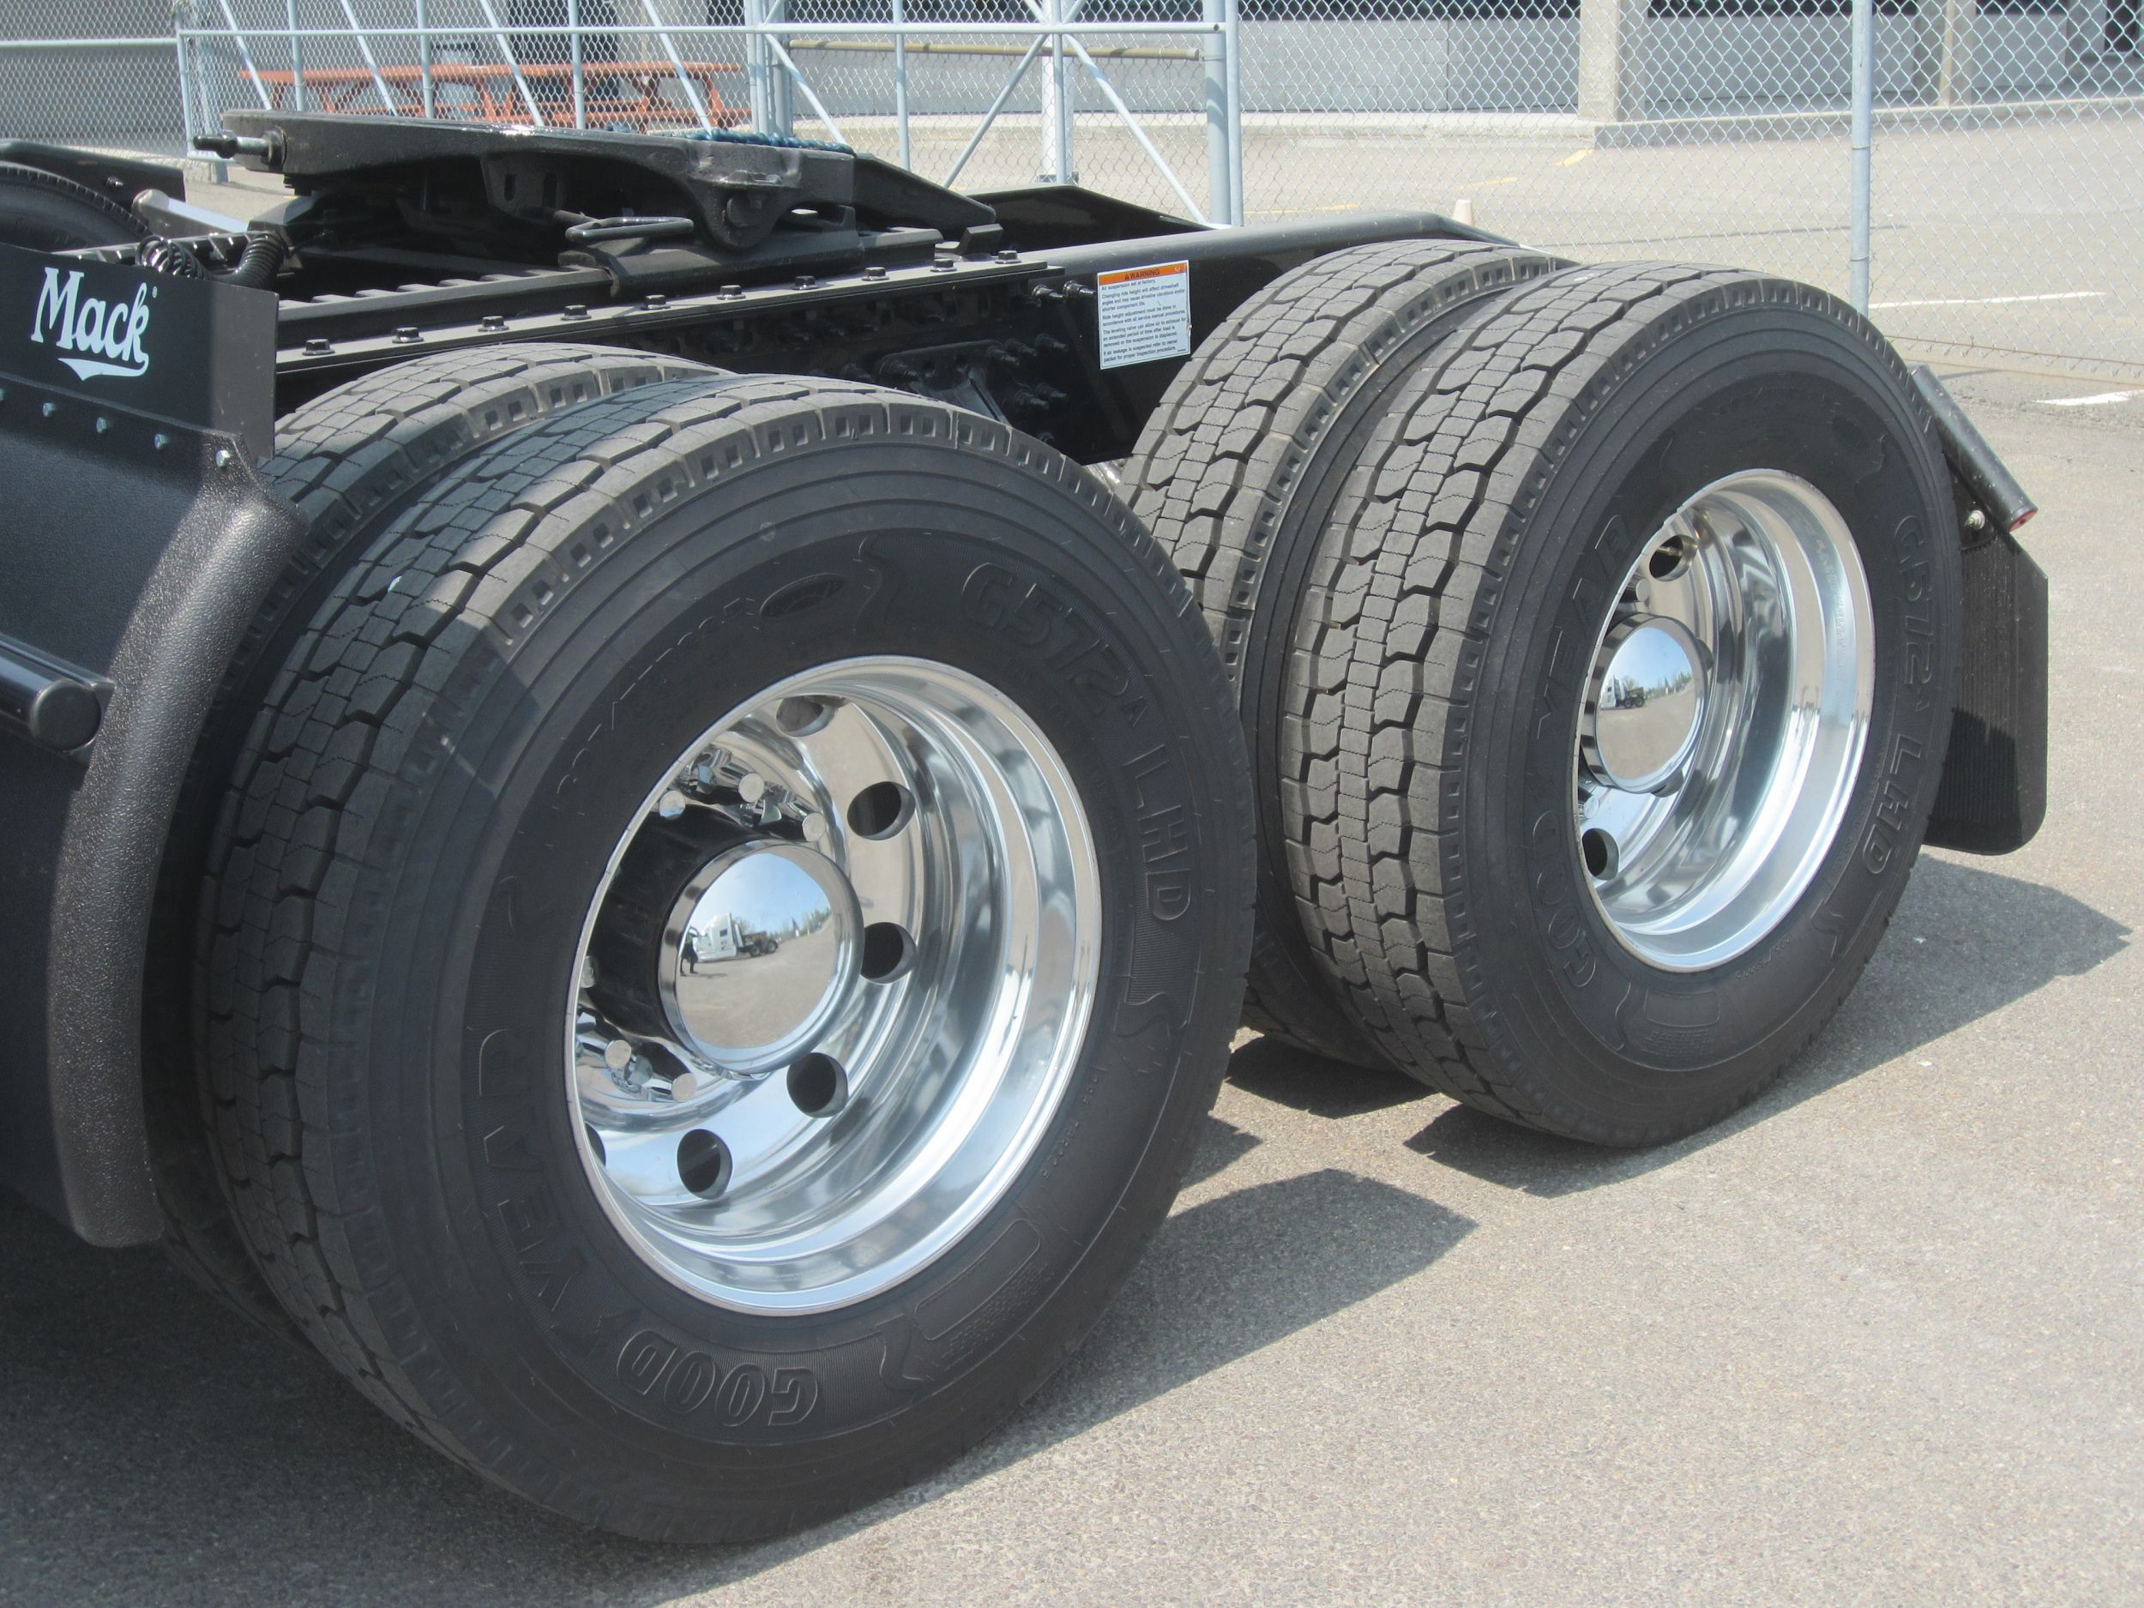



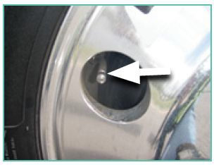
9. Pneus
Défectuosités mineures:
9.3
Une coupure, de l’usure ou tout autre dommage et que la toile de renforcement ou la ceinture d’acier est perceptible.
9.4
Conduire un véhicule lourd 397
Pneu déformé, bande de roulement ou flanc séparé de la carcasse du pneu.
Conduire un véhicule lourd 397
9.5
Valve usée, endommagée, écorchée ou coupée.
Conduire un véhicule lourd 398

Slide 20
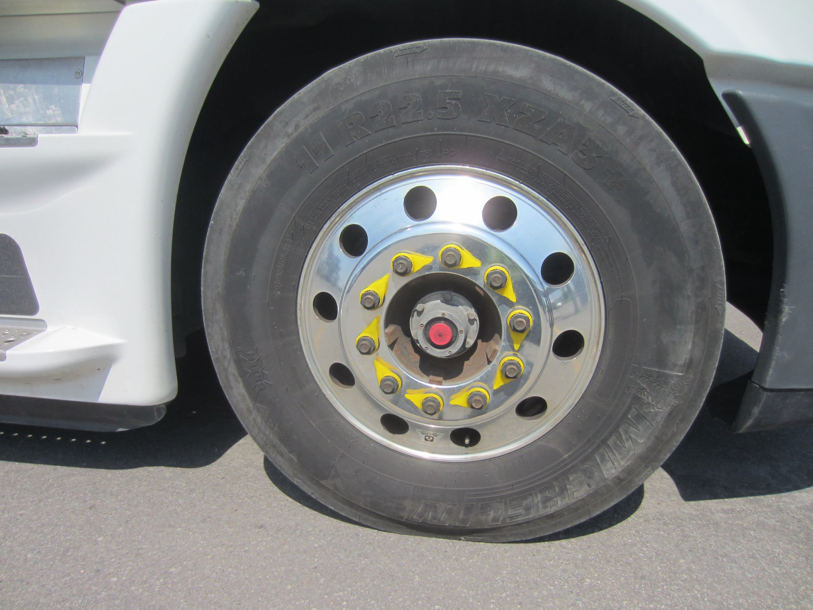

9. Pneus
Défectuosités majeures:
Pour un pneu installé sur l’essieu relié à la direction d’un véhicule motorisé ayant un PNBV de 4 500 kg ou plus,
9.A
La profondeur de deux rainures adjacentes est égale ou inférieure à l’indicateur d’usure.
Conduire un véhicule lourd 396
S’applique à un pneu simple ou lorsque les deux pneus jumelés du même assemblage de roues présentent :
9.B
Pneu simple ou les pneus jumelés du même assemblage de roues présentent une matière étrangère logée dans la bande de roulement ou le flanc et qui peut causer une crevaison.
Conduire un véhicule lourd 397

Slide 21
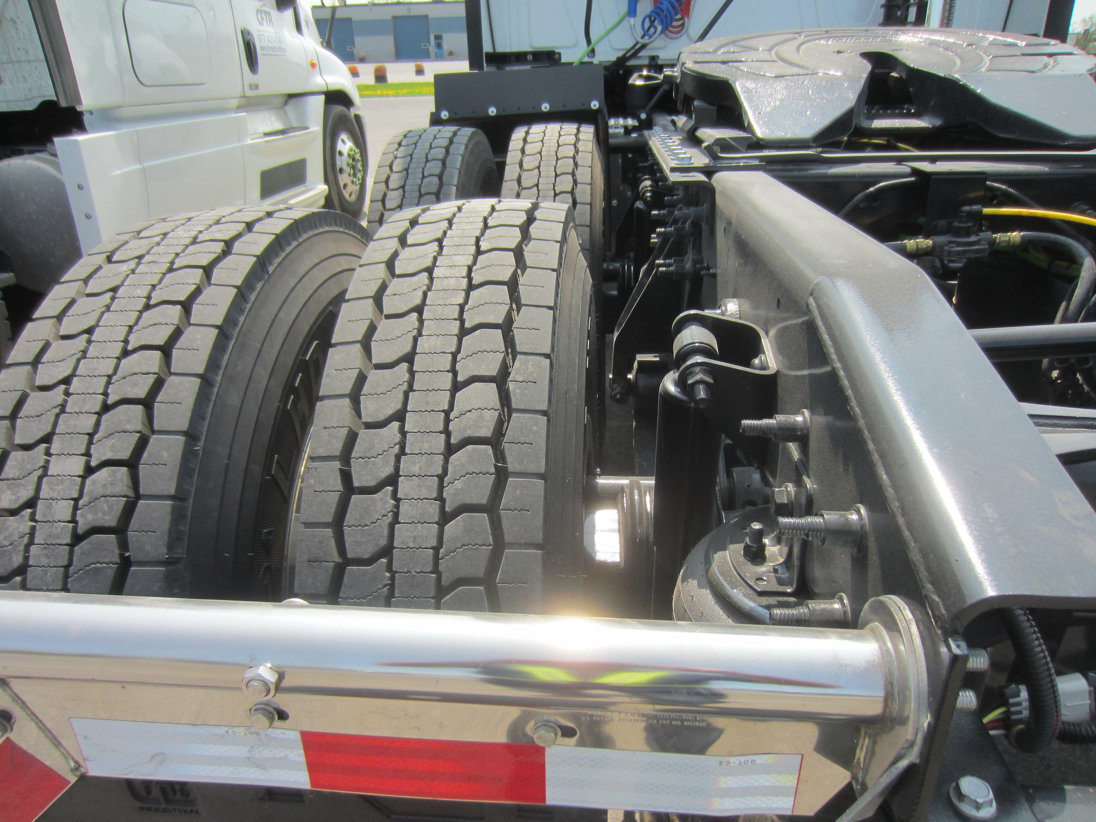

9. Pneus
Défectuosités majeures:
S’applique à un pneu simple ou lorsque les deux pneus jumelés du même assemblage de roues présentent :
9.C
Une coupure, de l’usure ou tout autre dommage et que la toile de renforcement ou la ceinture d’acier.
9.D
Un pneu touche à une partie fixe du véhicule, un pneu présente une fuite d’air ou est à plat, un pneu présente un renflement relié à un défaut de la carcasse.
Conduire un véhicule lourd 397

Slide 22
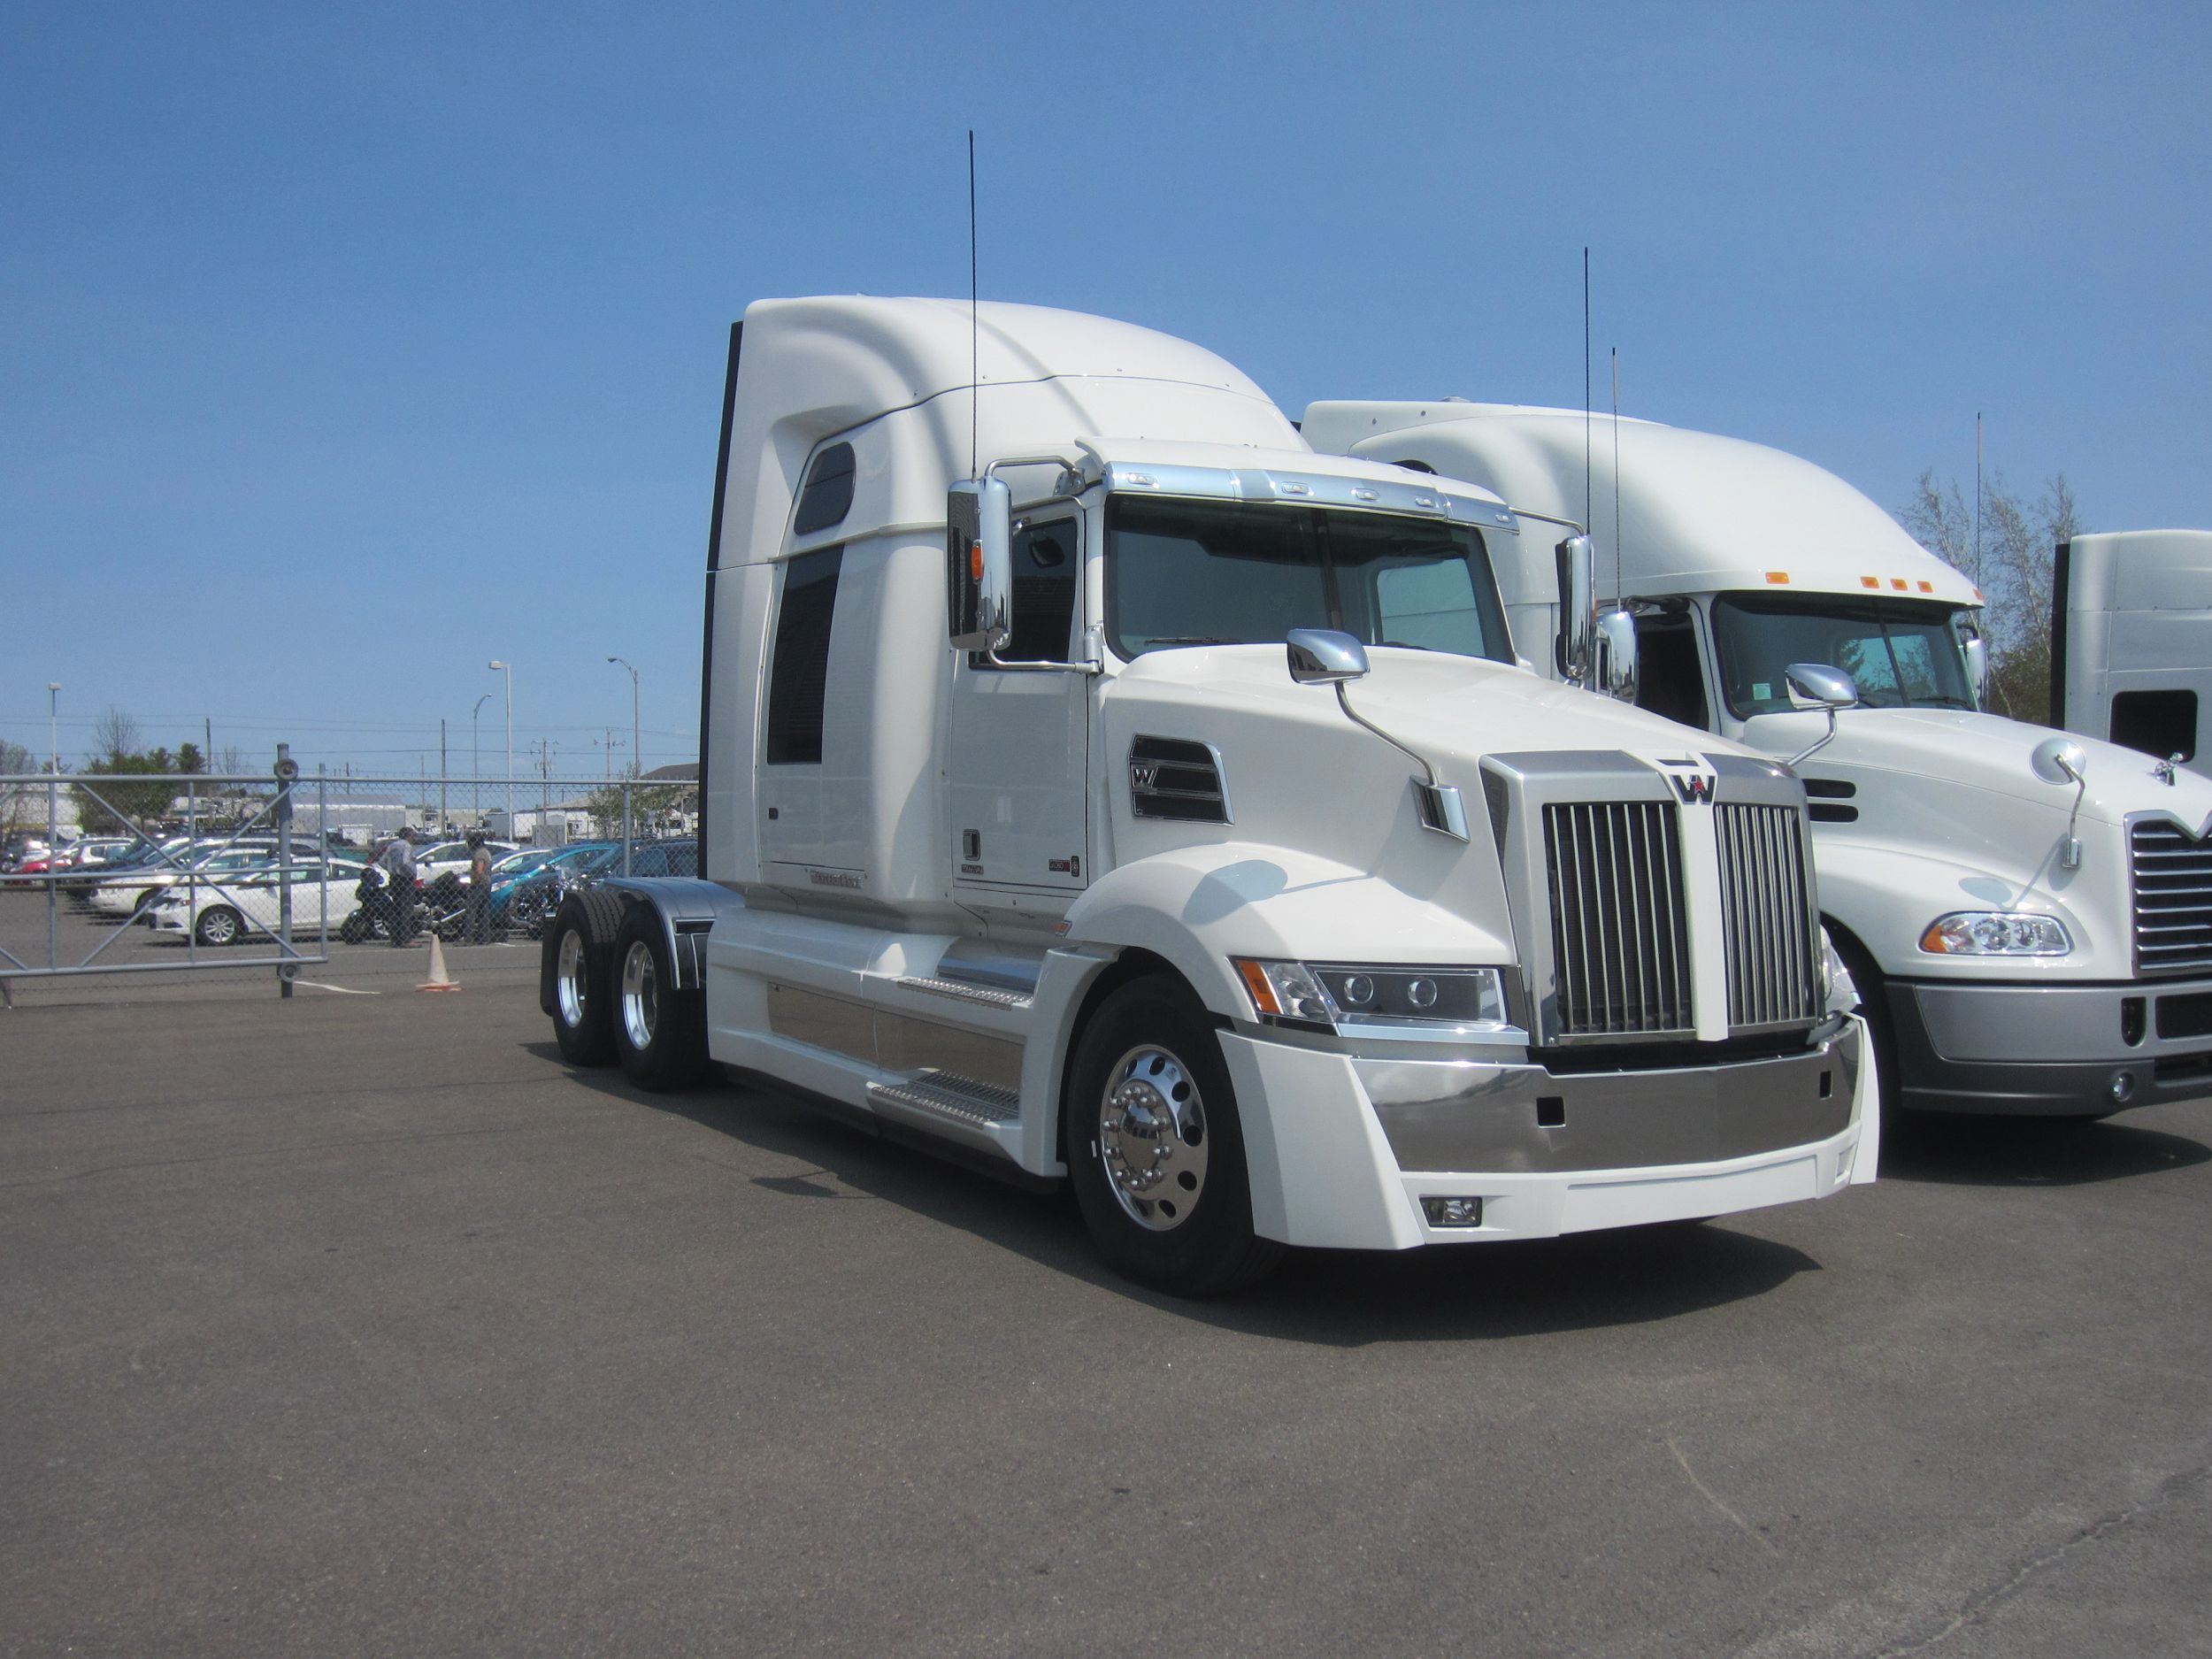
10. Portières et autres issues
Défectuosités mineures:
10.1
La portière du conducteur ne s’ouvre pas ou s’ouvre difficilement de l’intérieur ou de l’extérieur.
Défectuosités majeures:
10.A
Une portière de l’habitacle ne s’enclenche pas complètement à la fermeture.
Conduire un véhicule lourd 399

Slide 23
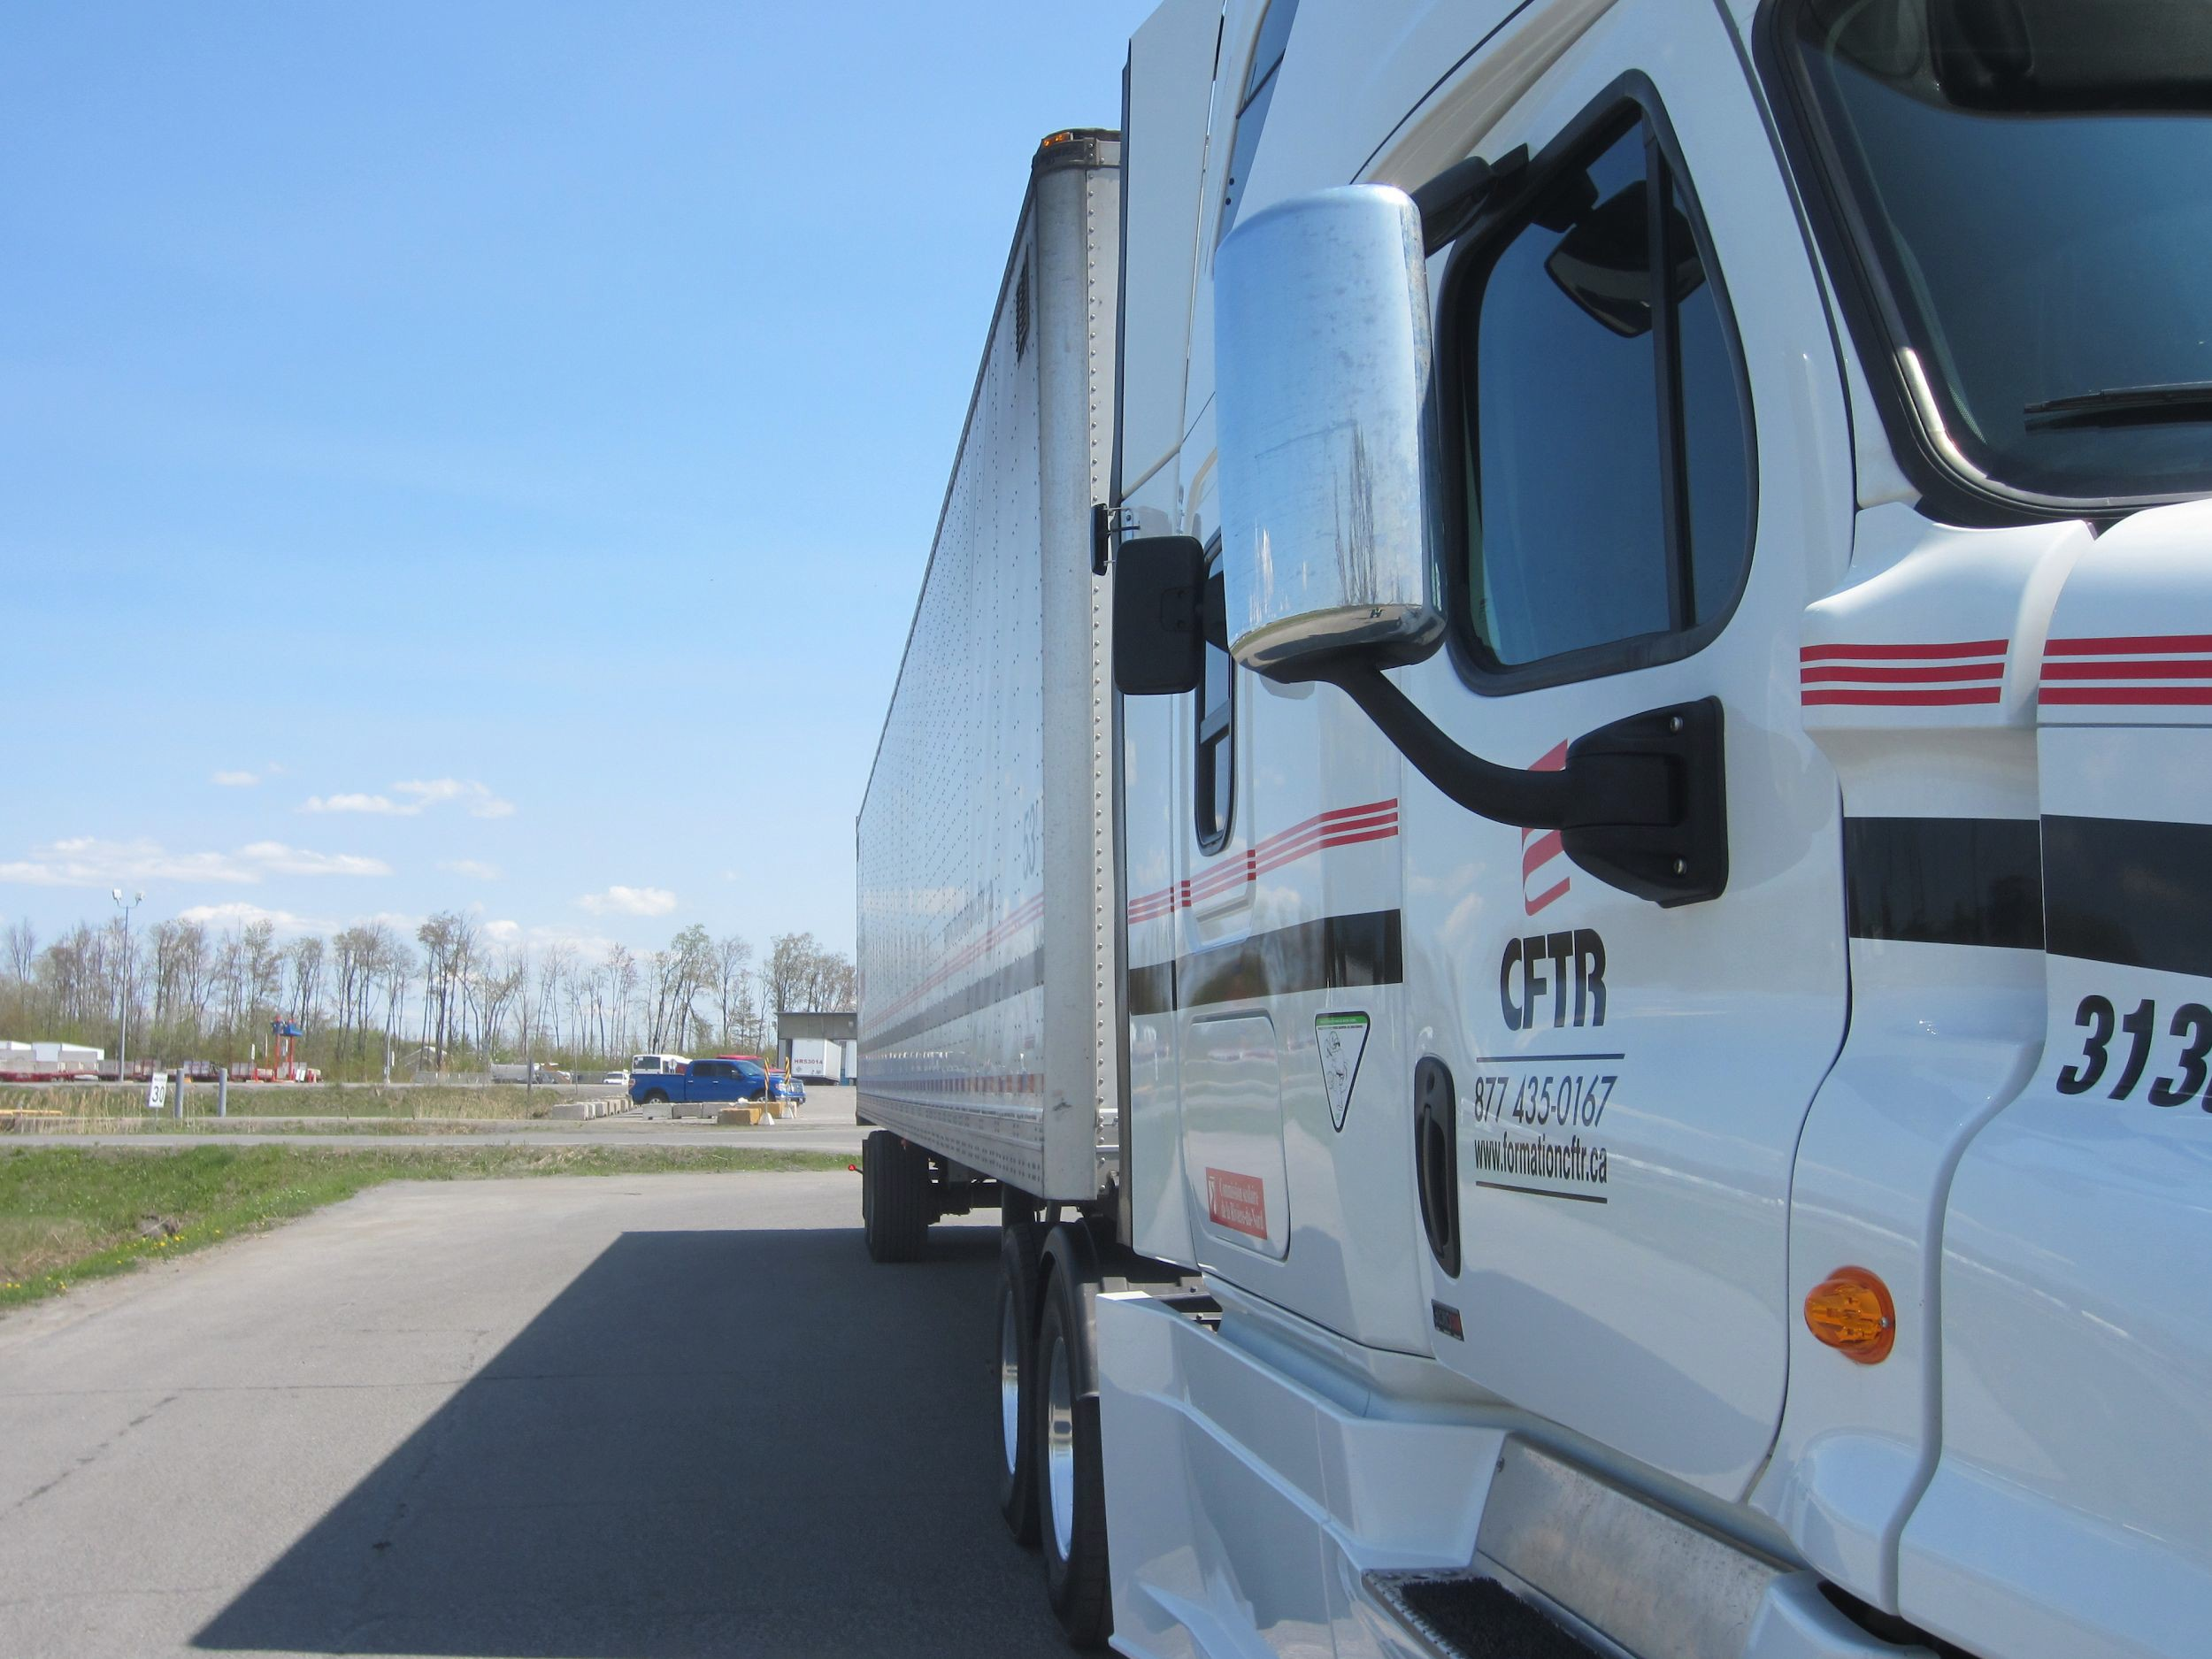
11. Rétroviseurs et vitrage
Défectuosités mineures:
11.1
Le pare-brise ou une vitre latérale est terni, brouillé ou brisé de façon à nuire à la visibilité qu’a le conducteur de la route ou de la signalisation.
Rétroviseurs obligatoires
11.2
Un rétroviseur extérieur obligatoire est manquant, cassé, fêlé ou terni;
Un rétroviseur extérieur obligatoire ne peut être
ajusté à la position désirée ou ne demeure pas à la
position choisie.
Conduire un véhicule lourd 403
Tous les rétroviseurs extérieurs 11.3
Un rétroviseur extérieur est mal fixé ou présente une
arête vive.
Conduire un véhicule lourd 403

Slide 24
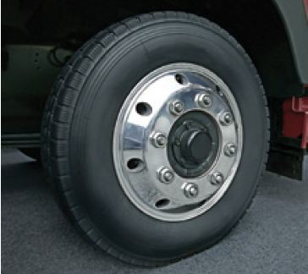
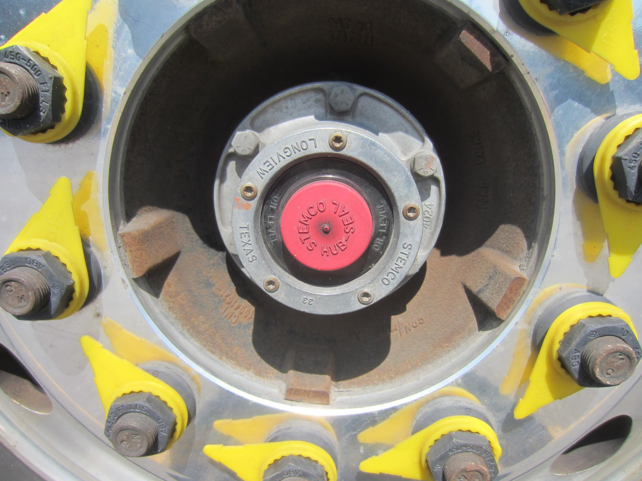


12. Roues, moyeux et pièces de ﬁxation
Défectuosités majeures:
*Pour un meilleur suivi, les défectuosités ont été placées par ordre de pages et non par ordre alphabétique ou numérique.*
12.C
Une roue est fissurée, cassée ou porte une marque de réparation ou de soudage.
Conduire un véhicule lourd 404
12.B
Une pièce de fixation est manquante, fissurée, cassée ou mal fixée.
Conduire un véhicule lourd 405
12.A
Le lubrifiant du roulement de roue n’est pas visible par une fenêtre d’inspection.
Conduire un véhicule lourd 405

Slide 25

12. Roues, moyeux et pièces de ﬁxation
Défectuosités mineures:
12.1
Le lubrifiant sous le niveau minimal ou fuite de lubrifiant du roulement de roue autre qu’un suintement. Il y a une fuite de lubrifiant du roulement de roue autre qu’un suintement.
Conduire un véhicule lourd 405
12.2
Le support ou le montage fixant la roue de secours est non solidement fixé pour la maintenir.
Conduire un véhicule lourd 406

Slide 26
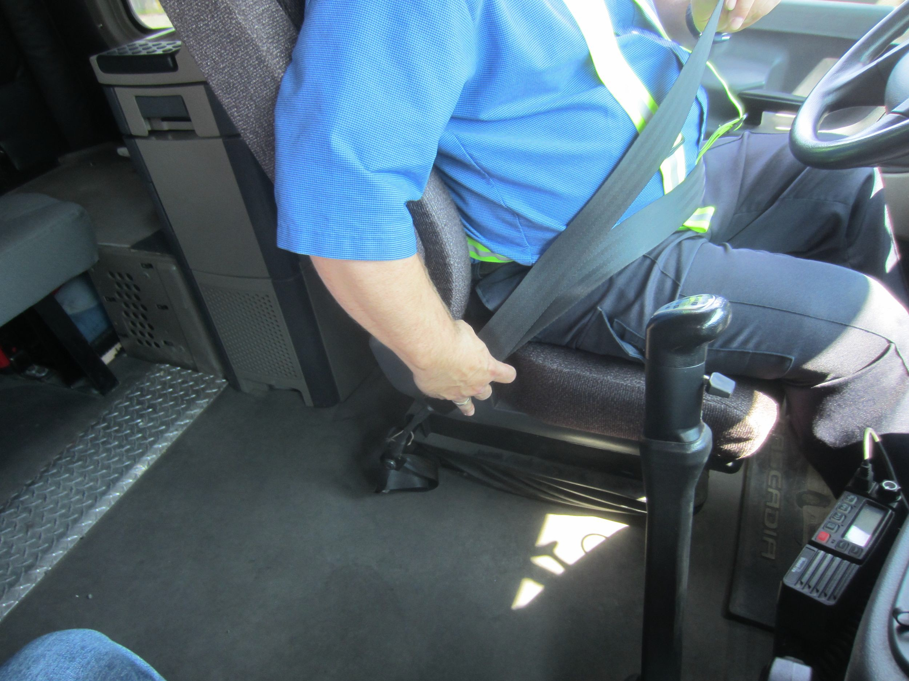
13. Siège
Défectuosités mineures:
13.1
Le siège du conducteur inadéquat ou ne demeure pas dans la position choisie.
Défectuosités majeures:
13.A
La ceinture de sécurité du siège du conducteur manquante, modifiée ou inadéquate.
Conduire un véhicule lourd 407

Slide 27
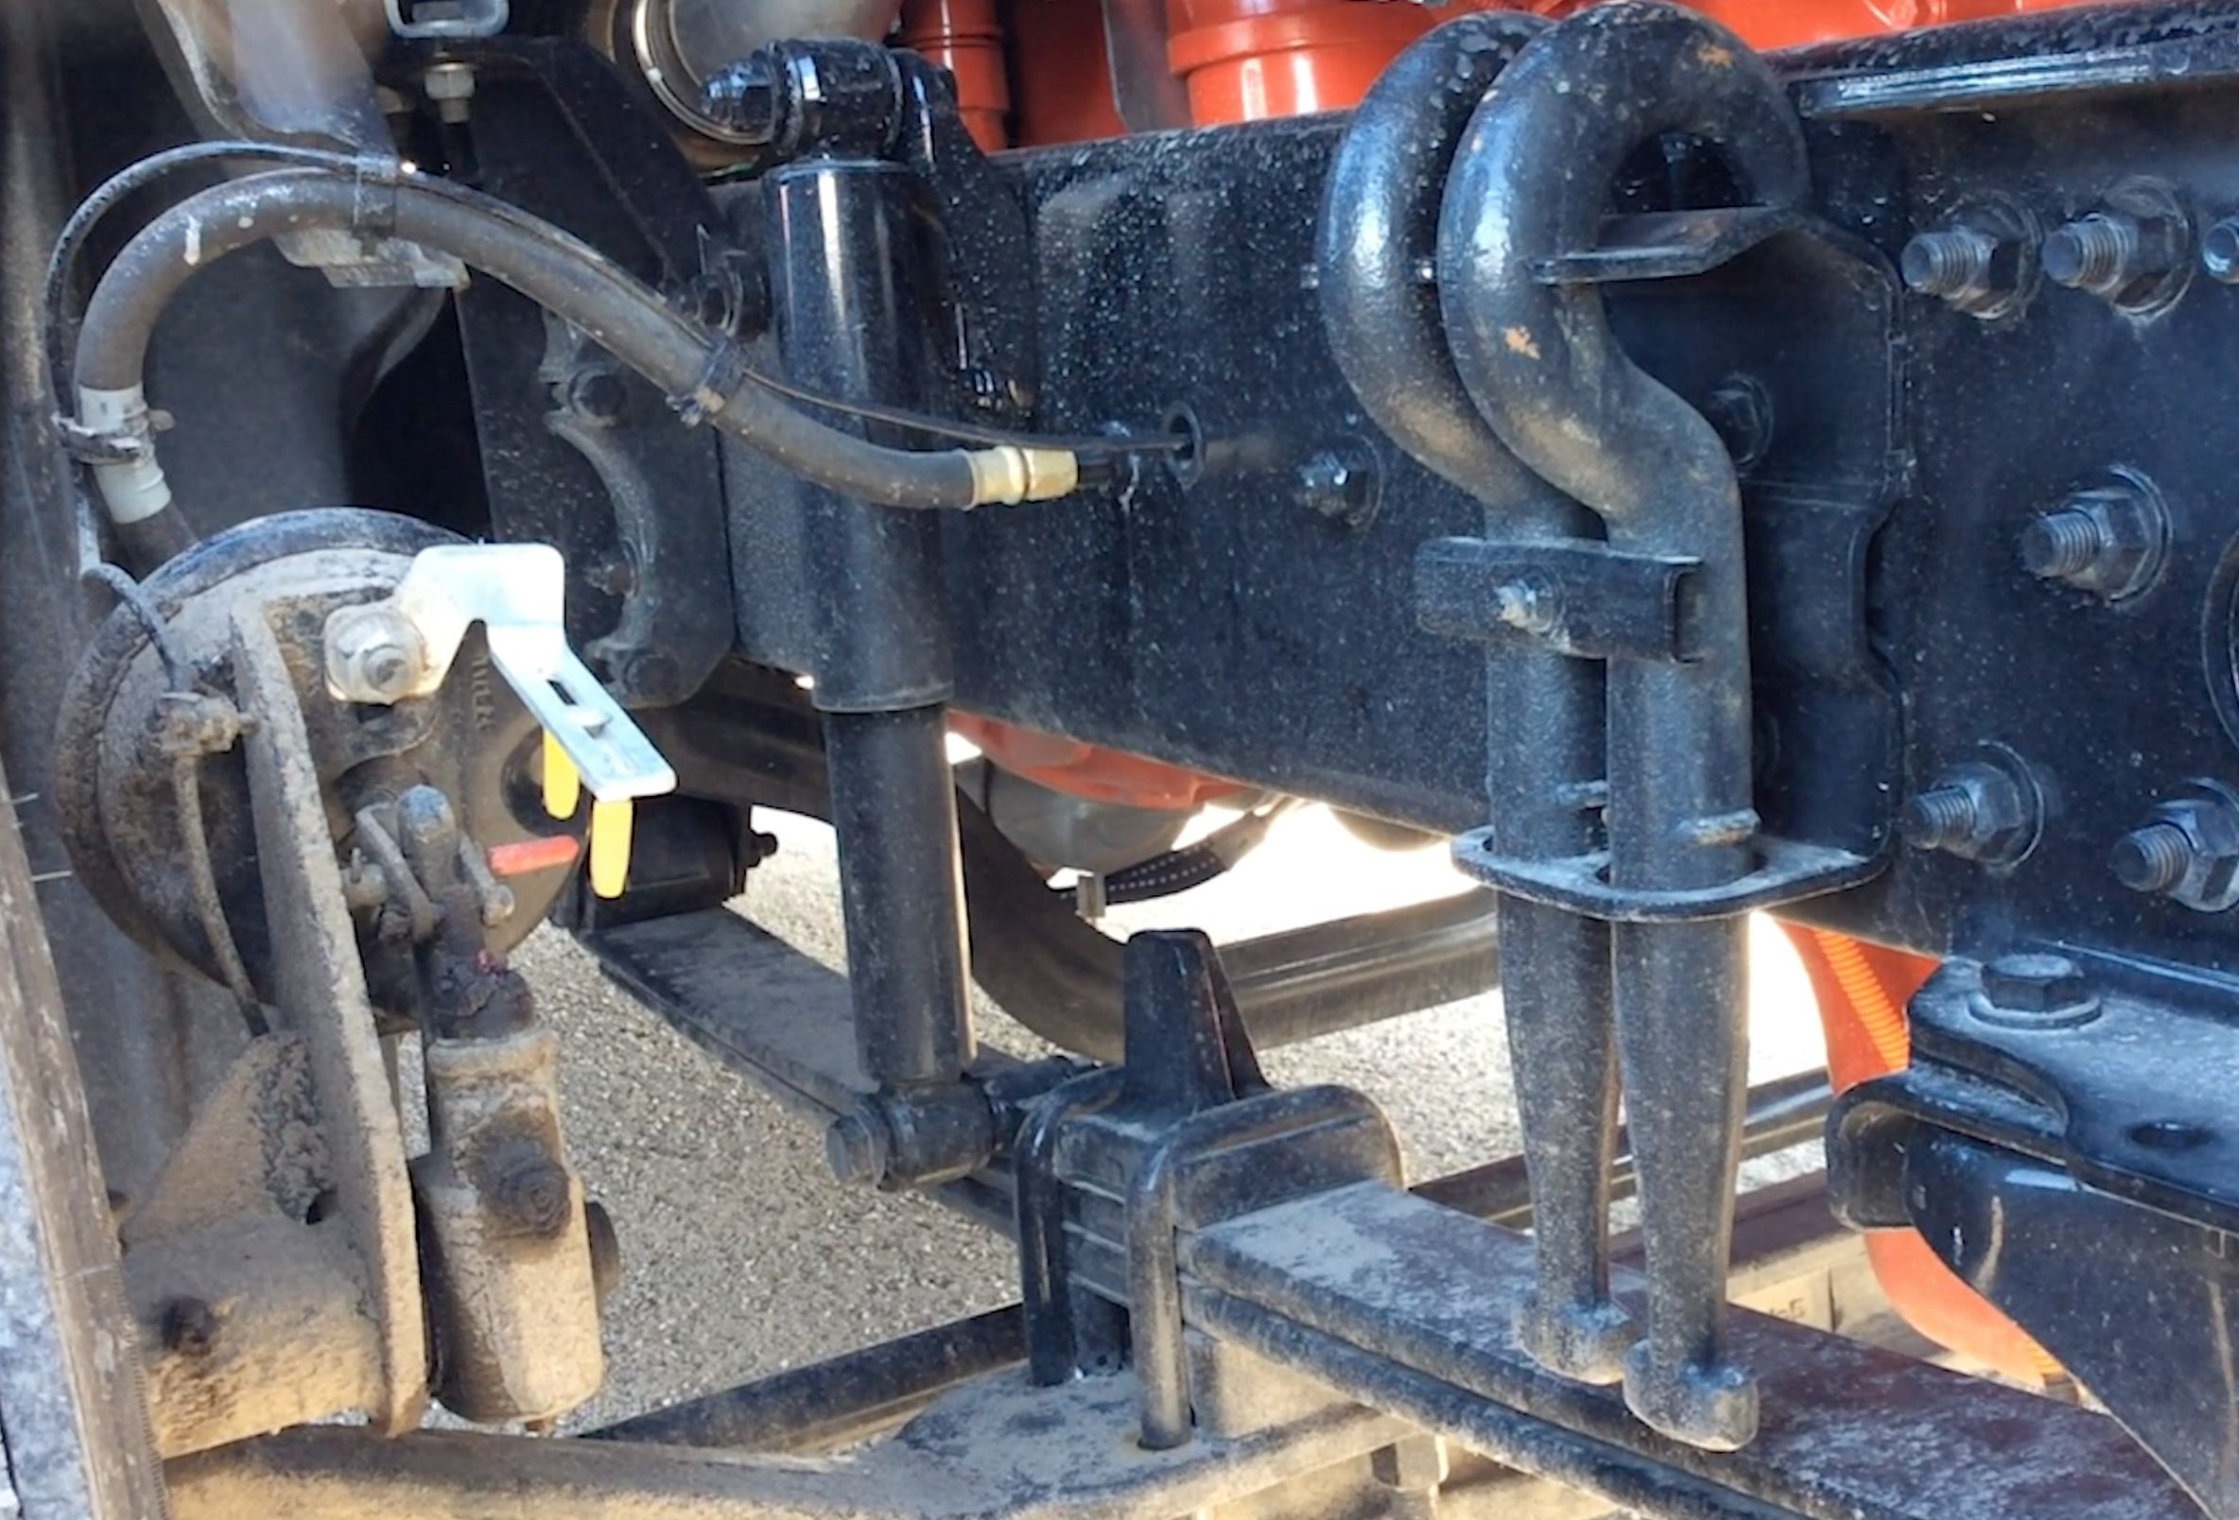




14. Suspension
Défectuosités majeures:
*Pour un meilleur suivi, les défectuosités ont été placées par ordre de pages et non par ordre alphabétique ou numérique.*
14.C
Une bride de fixation (U-bolt ) est manquante, mal fixée, fissurée ou cassée.
14.G
Les roues ne sont pas parallèles.
Un des essieux ou une roue est déplacé par rapport à sa position normale.
Conduire un véhicule lourd 408
14.A
Une lame maîtresse est manquante ou cassée.
25 % et plus des lames d’un ressort de l’assemblage sont cassées ou manquantes.
Conduire un véhicule lourd 409

Slide 28
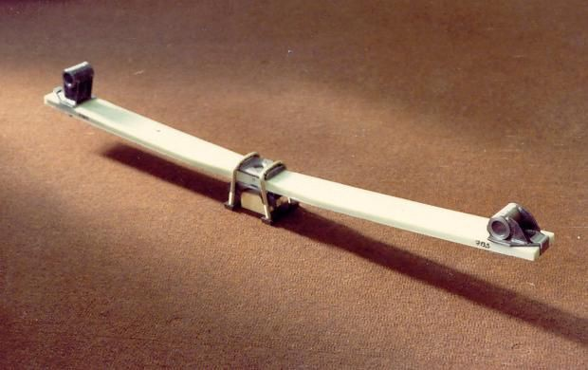
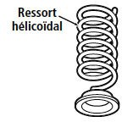
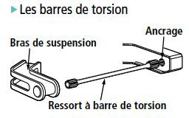
14. Suspension
Défectuosités majeures:
*Pour un meilleur suivi, les défectuosités ont été placées par ordre de pages et non par ordre alphabétique ou numérique.*
14.D
Une lame en composite (par exemple, fibre de verre) est fissurée sur plus de 75 % de sa longueur ou comporte une intersection* de fissures.
14.E
Une lame de ressort ou un ressort hélicoïdal est déplacé et vient en contact avec une pièce en mouvement.
14.F
Un ressort hélicoïdal est cassé au point que le véhicule est affaissé complètement où se situe ce ressort.Une barre de torsion est cassée.
Conduire un véhicule lourd 409

Slide 29
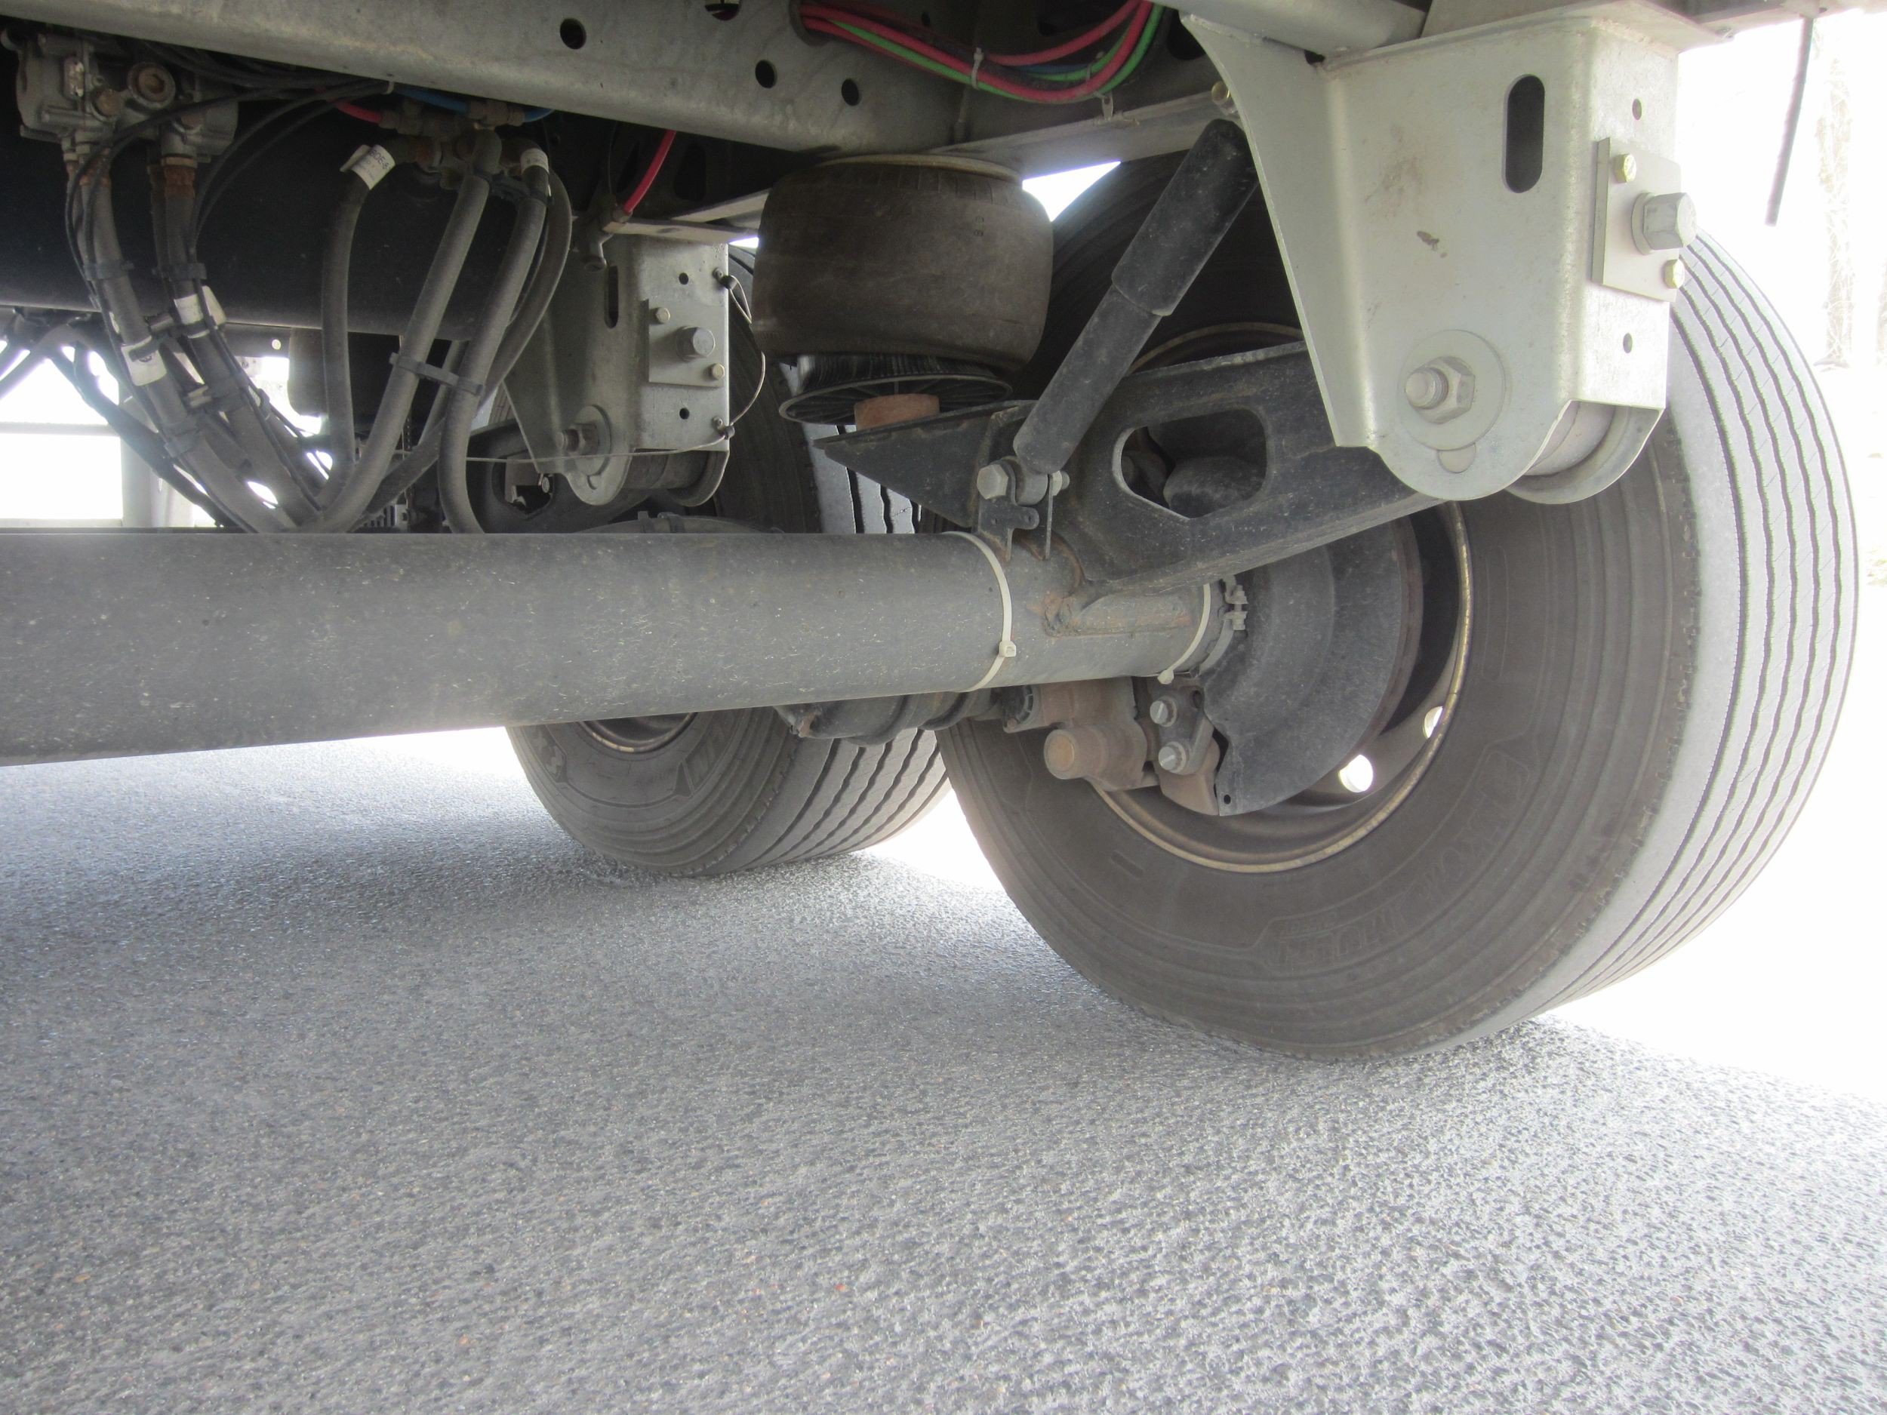

14. Suspension
Défectuosités majeures:
*Pour un meilleur suivi, les défectuosités ont été placées par ordre de pages et non par ordre alphabétique ou numérique.*
14.B
Une fuite d’air dans le système d’une suspension pneumatique ne peut pas être compensée par le compresseur lorsque le moteur tourne au ralenti.
Un ballon est absent ou dégonflé.
Conduire un véhicule lourd 411

Slide 30
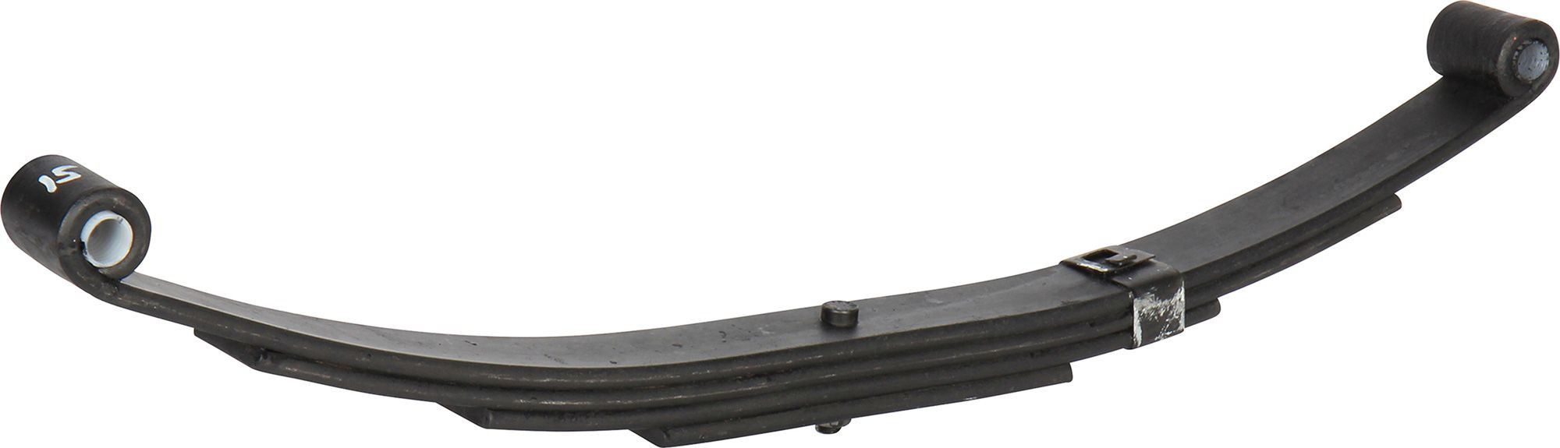


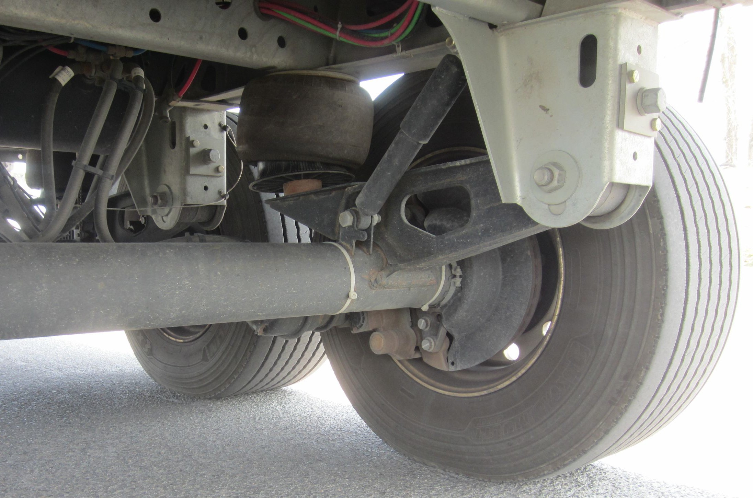

14. Suspension
Défectuosités mineures:
Lame maîtresse
14.1
Une lame de ressort autre qu’une lame maîtresse ou un ressort hélicoïdal est cassée.
Lames de ressort
Conduire un véhicule lourd 409
14.2
Une fuite d’air dans le système de suspension pneumatique.
Un ballon est endommagé au point d’exposer la
toile.
Un ballon présente une réparation.
Conduire un véhicule lourd 411

Slide 31
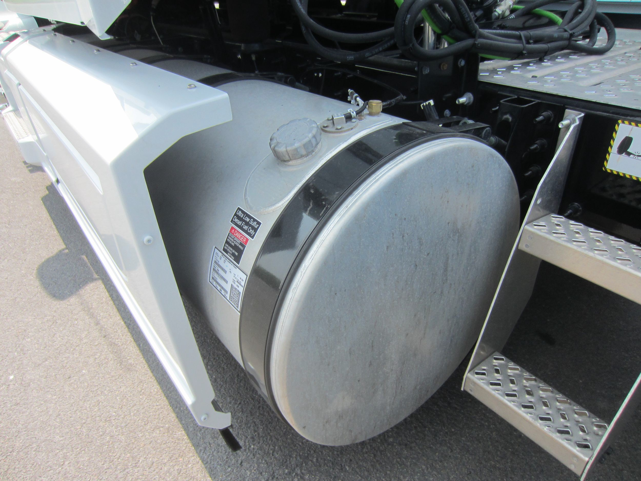
15. Système d’alimentation en carburant
Défectuosités majeures:
15.A
Le réservoir est mal fixé et il y a risque de séparation.
15.B
Le réservoir à essence ou à diesel n’est pas muni d’un bouchon.
15.C
Un réservoir présente une fuite autre qu’un suintement.
Il y a fuite de carburant autre qu’un suintement le long du système d’alimentation.
Conduire un véhicule lourd 412

Slide 32
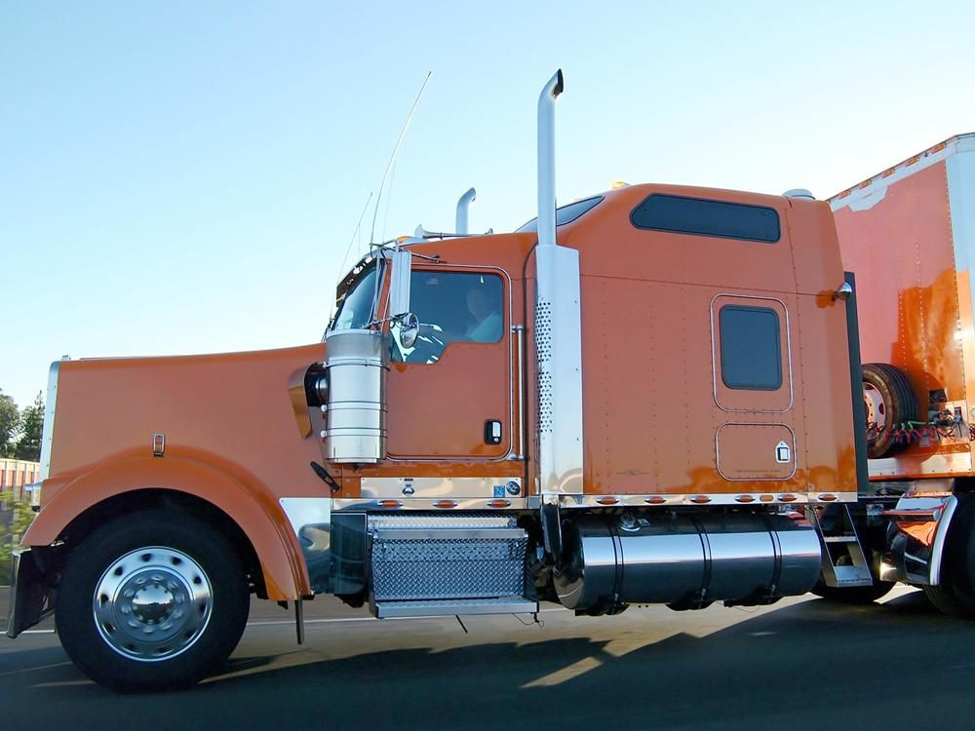
16. Système d’échappement
Défectuosités majeures:
16.A
Une fuite de gaz d’échappement du moteur qui s’infiltre dans l’habitacle lorsque le plancher est perforé.
Défectuosités mineures:
16.1
Une fuite de gaz d’échappement s’infiltre ailleurs que par les trous prévus par le fabricant du système d’échappement.
Conduire un véhicule lourd 413

Slide 33
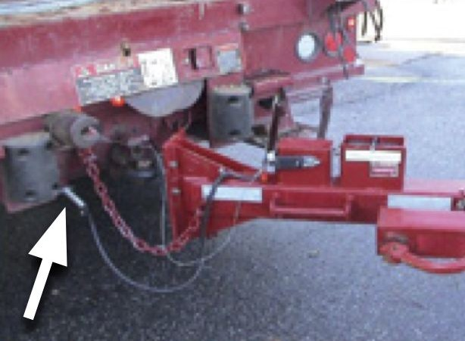
17. Système de freins électriques
Défectuosités mineures:
17.1
Un raccord ou un câble électrique est mal fixé à un point d’attache ou de connexion.
Défectuosités majeures:
17.A
Il y a une réduction importante de la capacité de freinage.
Conduire un véhicule lourd 414

Slide 34
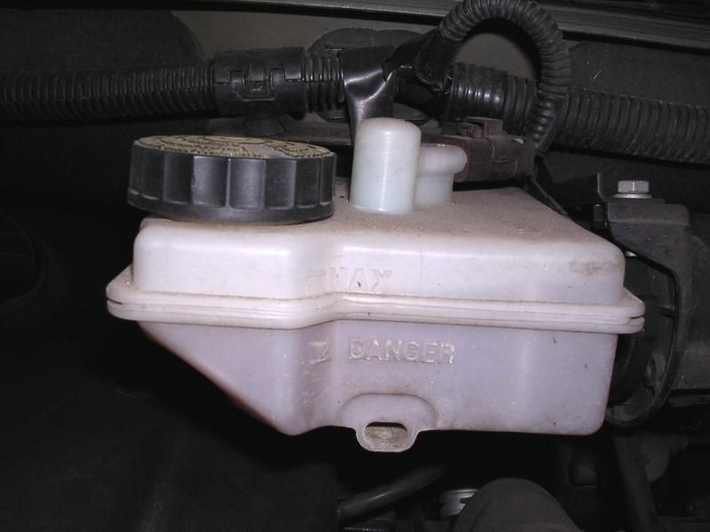
18. Système de freins hydrauliques
Défectuosités majeures:
18.A
Le niveau du liquide dans le réservoir maître-cylindre est inférieur du quart au maximum du niveau indiqué par le fabricant.
Défectuosités mineures:
18.1
Le niveau de liquide dans le réservoir du maître-cylindre est inférieur au niveau minimal indiqué par le fabricant ou, à défaut d’indication, est à plus de 12,5 mm au-dessous du col de l’orifice
de remplissage.
Conduire un véhicule lourd 415

Slide 35


18. Système de freins hydrauliques
Défectuosités majeures:
Servofrein à dépression
18.C
La pédale de frein ne descend pas légèrement après avoir redémarré le moteur.
Servofrein hydraulique (pompe électrique)
La pompe électrique ne fonctionne pas lorsque le moteur est arrêté.
Défectuosités mineures:
Conduire un véhicule lourd 416
18.3
Le témoin lumineux ne s’allume pas lorsque la clé de contact est à la position « marche » ou « démarrage ».
Le témoin lumineux est allumé pendant que le moteur est en marche.
Conduire un véhicule lourd 417

Slide 36
18. Système de freins hydrauliques
Défectuosités majeures:
18.B
La pédale de frein ne descend pas légèrement après avoir redémarré le moteur.
Il faut appuyer à plusieurs reprises sur la pédale de frein avant
d’avoir une pression dans le circuit, laquelle se manifeste par une
résistance de la pédale.
18.D
Conduire un véhicule lourd 417
Il y a une réduction importante de la capacité de freinage.
Conduire un véhicule lourd 418
Défectuosités mineures:
18.4
Le témoin lumineux ne s’allume pas lorsque le frein de stationnement est serré.
Le témoin lumineux ne s’éteint pas lorsque le frein de stationnement
est desserré.
Conduire un véhicule lourd 418

Slide 37

18. Système de freins hydrauliques
Défectuosités mineures:
18.5
Le frein de stationnement ne retient pas le véhicule lorsque le conducteur tente de le faire avancer.
Le frein de stationnement ne libère pas totalement les roues lorsqu’il est desserré.
Conduire un véhicule lourd 419

Slide 38

19. Système de freins pneumatiques
Défectuosités majeures:
19.A
Aucun avertisseur (visuel, lumineux et sonore) de basse pression ne fonctionne lorsque la pression d’air dans le système est inférieure à 380 kPa (55 lb/po²).
Défectuosités mineures:
19.1
L’avertisseur sonore de basse pression dont est muni le véhicule ne fonctionne pas lorsque la pression d’air dans le système est inférieure à 380 kPa (55 lb/po²).
Les avertisseurs visuel et lumineux de basse pression dont est muni le véhicule ne fonctionnent pas lorsque la pression d’air dans le système est inférieure à 380 kPa (55 lb/po²).
Conduire un véhicule lourd 420

Slide 39


19. Système de freins pneumatiques
Défectuosités majeures:
19.B
Le compresseur d’air ne permet pas d’atteindre ou de maintenir une pression d’air d’au moins 620 kPa (90 lb/po²).
Conduire un véhicule lourd 421
Défectuosités mineures:
Le régulateur de pression 19.3
Le compresseur n’arrête pas de fonctionner lorsque la pression d’air
se situe entre 805 kPa (117 lb/po²) et 945 kPa (137 lb/po²).
Conduire un véhicule lourd 422
Le compresseur se met en marche à une pression inférieure ou égale à 550 kPa (80 lb/po²).
Conduire un véhicule lourd 423

Slide 40


19. Système de freins pneumatiques
19.4 Fuite d’air audible
Défectuosité mineure (a) ou majeure (b) si la perte de pression en une minute dépasse, pour un véhicule de :
Une seule unité
(par exemple, autobus, camion porteur, tracteur routier)
19.4
a) 20 kPa (3 lb/po²) 19.C b) 40 kPa (6 lb/po²)
Deux unités
(par exemple, camion porteur avec remorque, tracteur semi-remorque)
19.4
a) 28 kPa (4 lb/po²) 19.C b) 48 kPa (7 lb/po²)
Trois unités
(par exemple, train double)
19.4
a) 35 kPa (5 lb/po²)
19.C b) 62 kPa (9 lb/po²)
Conduire un véhicule lourd 424

Slide 41



19. Système de freins pneumatiques
Défectuosités majeures:
19.D
Il y a une réduction importante de la capacité de freinage.
Conduire un véhicule lourd 425
Défectuosités mineures:
19.5
Le frein de stationnement ne retient pas le véhicule lorsque le conducteur tente de le faire avancer.
Le frein de stationnement ne libère pas totalement les roues lorsqu’il est
desserré.
Conduire un véhicule lourd 426

Slide 42




20. Transport de passagers
Défectuosités mineures:
20.1
Tige verticale, barre horizontale, poignée d’appui ou panneaux protecteurs ne sont pas solidement fixé.
20.2
Matériau d’absorption de chocs prévu par le fabricant inadéquat sur les tiges verticales absent ou inadéquat.
.
20.3
Conduire un véhicule lourd 427
Plancher ou marche de l’habitacle endommagé.
20.4
Éclairage d’accès des passagers ou de l’allée ne
fonctionne pas.
20.5
Porte-bagages supérieur ou le compartiment à bagages supérieur est mal fixé ou ne peut retenir les bagages.
Conduire un véhicule lourd 428
Conduire un véhicule lourd 429

Slide 43


20. Transport de passagers
Défectuosités mineures:
20.6
Un siège ou une banquette est inadéquat
20.7
Le panneau d’arrêt ne se place pas
Conduire un véhicule lourd 429
perpendiculairement au côté de l’autobus. Un ou plusieurs des feux clignotants alternatifs ne s’allument pas lorsque le panneau d’arrêt est perpendiculaire au véhicule.
20.8
Conduire un véhicule lourd 430
Un ou des feux intermittents avant ou arrière ne s’allument pas lorsque l’interrupteur est actionné.
Conduire un véhicule lourd 431

